Slide 1
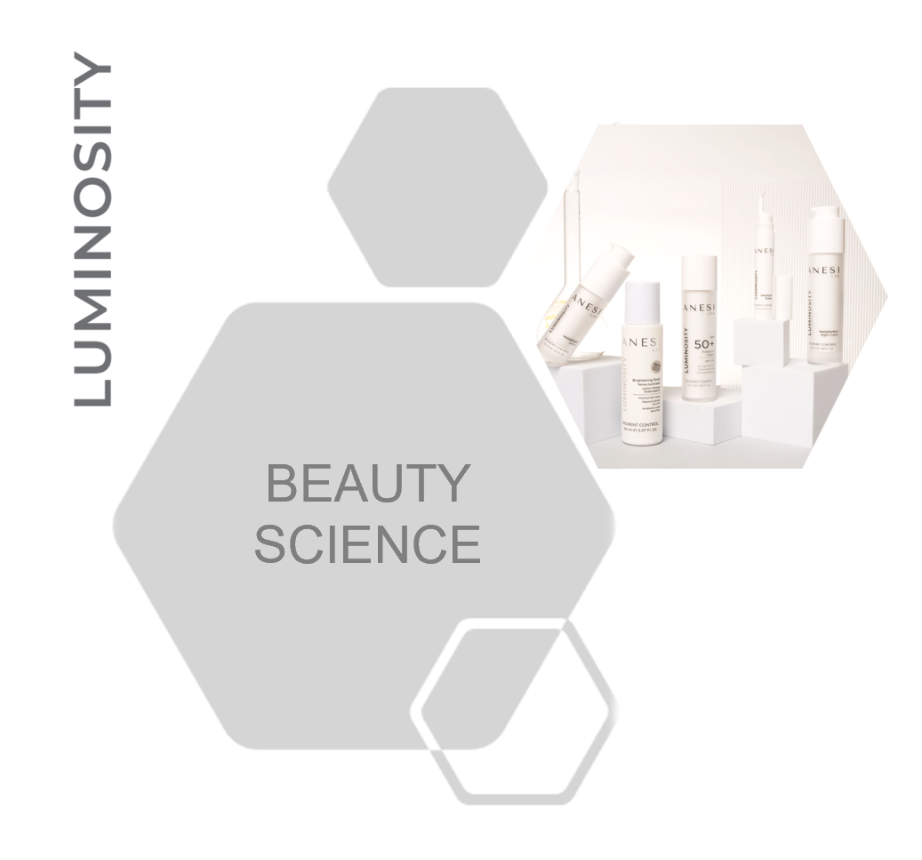

Specjalistyczna pielęgnacja kosmeceutyczna ukierunkowana na redukcję przebarwień, dla jaśniejszej, bardziej promiennej i wyrównanej skóry.

Slide 2
ADD LUMINOSITY PROMO VIDEO

Slide 3

LUMINOSITY
Przebarwienia skóry stają się coraz większym problemem. Badania pokazują, że około 65% kobiet doświadcza przebarwień. Rozwiązania w zakresie przebarwień należą do najczęściej poruszanych tematów w pielęgnacji skóry.
Luminosity – przełomowe, klinicznie testowane formuły oraz ukierunkowane profesjonalne zabiegi:
Rozjaśnia istniejące przebarwienia
Wyrównuje koloryt skóry, nadając jej jaśniejszy i bardziej klarowny wygląd
Zapobiega powstawaniu nowych przebarwień

Slide 4
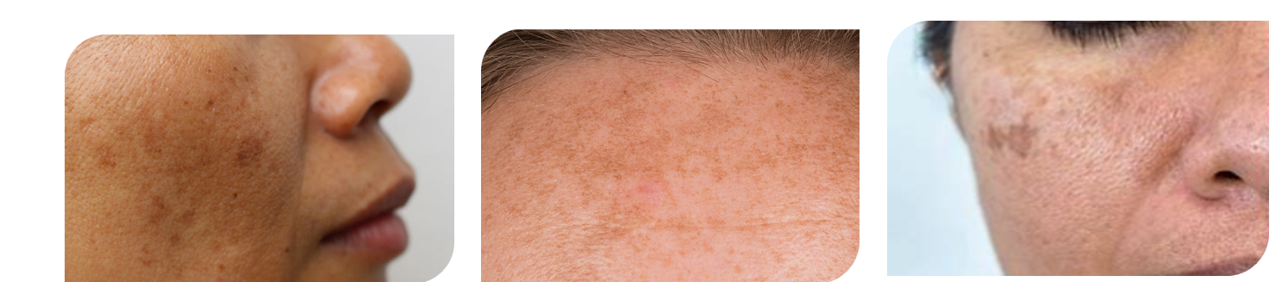
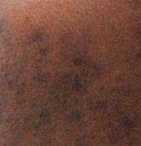
PRZEBARWIENIA OBJAWIAJĄ SIĘ W RÓŻNYCH FORMACH
Plamy słoneczne i plamy starcze
Ciemne plamy powstające w wyniku długotrwałej ekspozycji na słońce.
Objawy uszkodzeń mogą ujawnić się nawet po ponad 10 latach.
Melazma
Nieregularne ciemne przebarwienia, najczęściej wywołane zmianami hormonalnymi.
Przebarwienia pozapalne (PIH)
Ciemne przebarwienia powstające po stanach zapalnych skóry, urazach lub w trakcie gojenia zmian potrądzikowych.
Ekspozycja na promieniowanie UV nasila wszystkie rodzaje przebarwień,
sprawiając, że ciemne plamy stają się bardziej widoczne, a koloryt skóry nierówny.

Slide 5
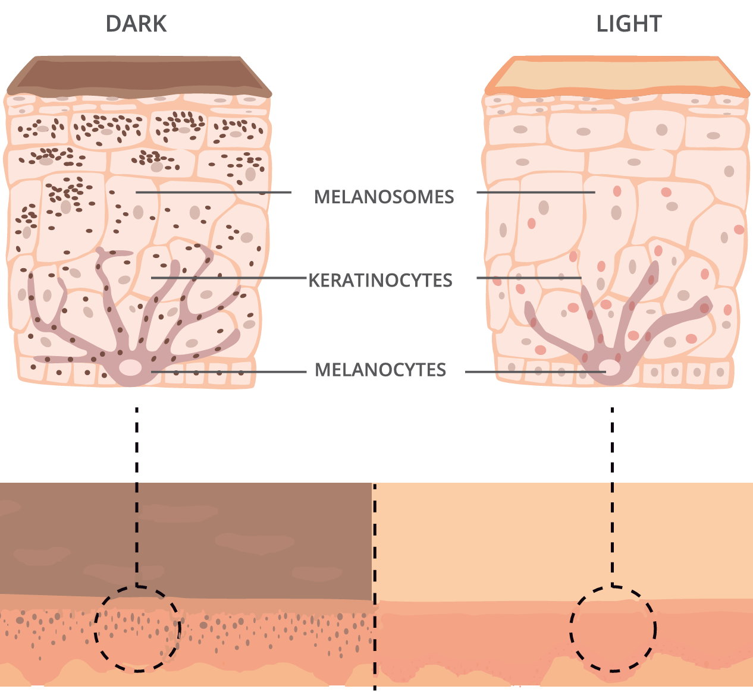
PROCES POWSTAWANIA PRZEBARWIEŃ
Melanocyty: Komórki naskórka, które produkują melaninę. Enzym tyrozynaza decyduje o ilości melaniny wytwarzanej przez melanocyty w procesie zwanym melanogenezą. Melanosomy transportują melaninę do innych komórek skóry.Skóra jaśniejsza zawiera mniej melanosomów w każdym skupisku.
Istnieją 2 rodzaje melaniny:
Eumelanina – ciemnobrązowa.
Feomelanina – czerwona/żółta
Przebarwienia skóry to obszary ciemniejsze niż otaczająca je skóra. Powstają, gdy skóra produkuje nadmiar melaniny, powodując tworzenie się skupisk pigmentu. Widoczne na powierzchni skóry stają się dopiero po wielu latach.

Slide 6


CZYNNIKI WYWOŁUJĄCE PRZEBARWIENIA
UVB, UVA PROMIENIOWANIE: Powodują uszkodzenia skóry i przedwczesne starzenie. Nadmierna ekspozycja prowadzi do nierównomiernego rozmieszczenia pigmentu. Choć ciemniejsza skóra lepiej chroni przed oparzeniami słonecznymi niż jaśniejsza, przebarwienia mogą być bardziej widoczne z powodu ciemniejszego pigmentu. Promieniowanie UVA przenika przez chmury, materiały i szkło, przez co skóra pozostaje stale narażona na uszkodzenia.
ZANIECZYSZCZENIA ŚRODOWISKOWE: Wywołuje aktywność wolnych rodników, co może zwiększać powstawanie przebarwień nawet o 22%.
WIEK: Uszkodzenia skóry i przebarwienia mogą ujawniać się dopiero po wielu latach w postaci plam starczych lub ciemnych przebarwień.
PRZEBARWIENIA POZAPALNE (PIH): Powstaje w wyniku stanu zapalnego skóry, takiego jak trądzik, skaleczenia, oparzenia lub schorzenia typu egzema. Ekspozycja na promieniowanie UV wywołuje dalszy rozwój przebarwień.
HORMONY, GENETYKA, LEKI: Wpływają na powstawanie przebarwień.

Slide 7
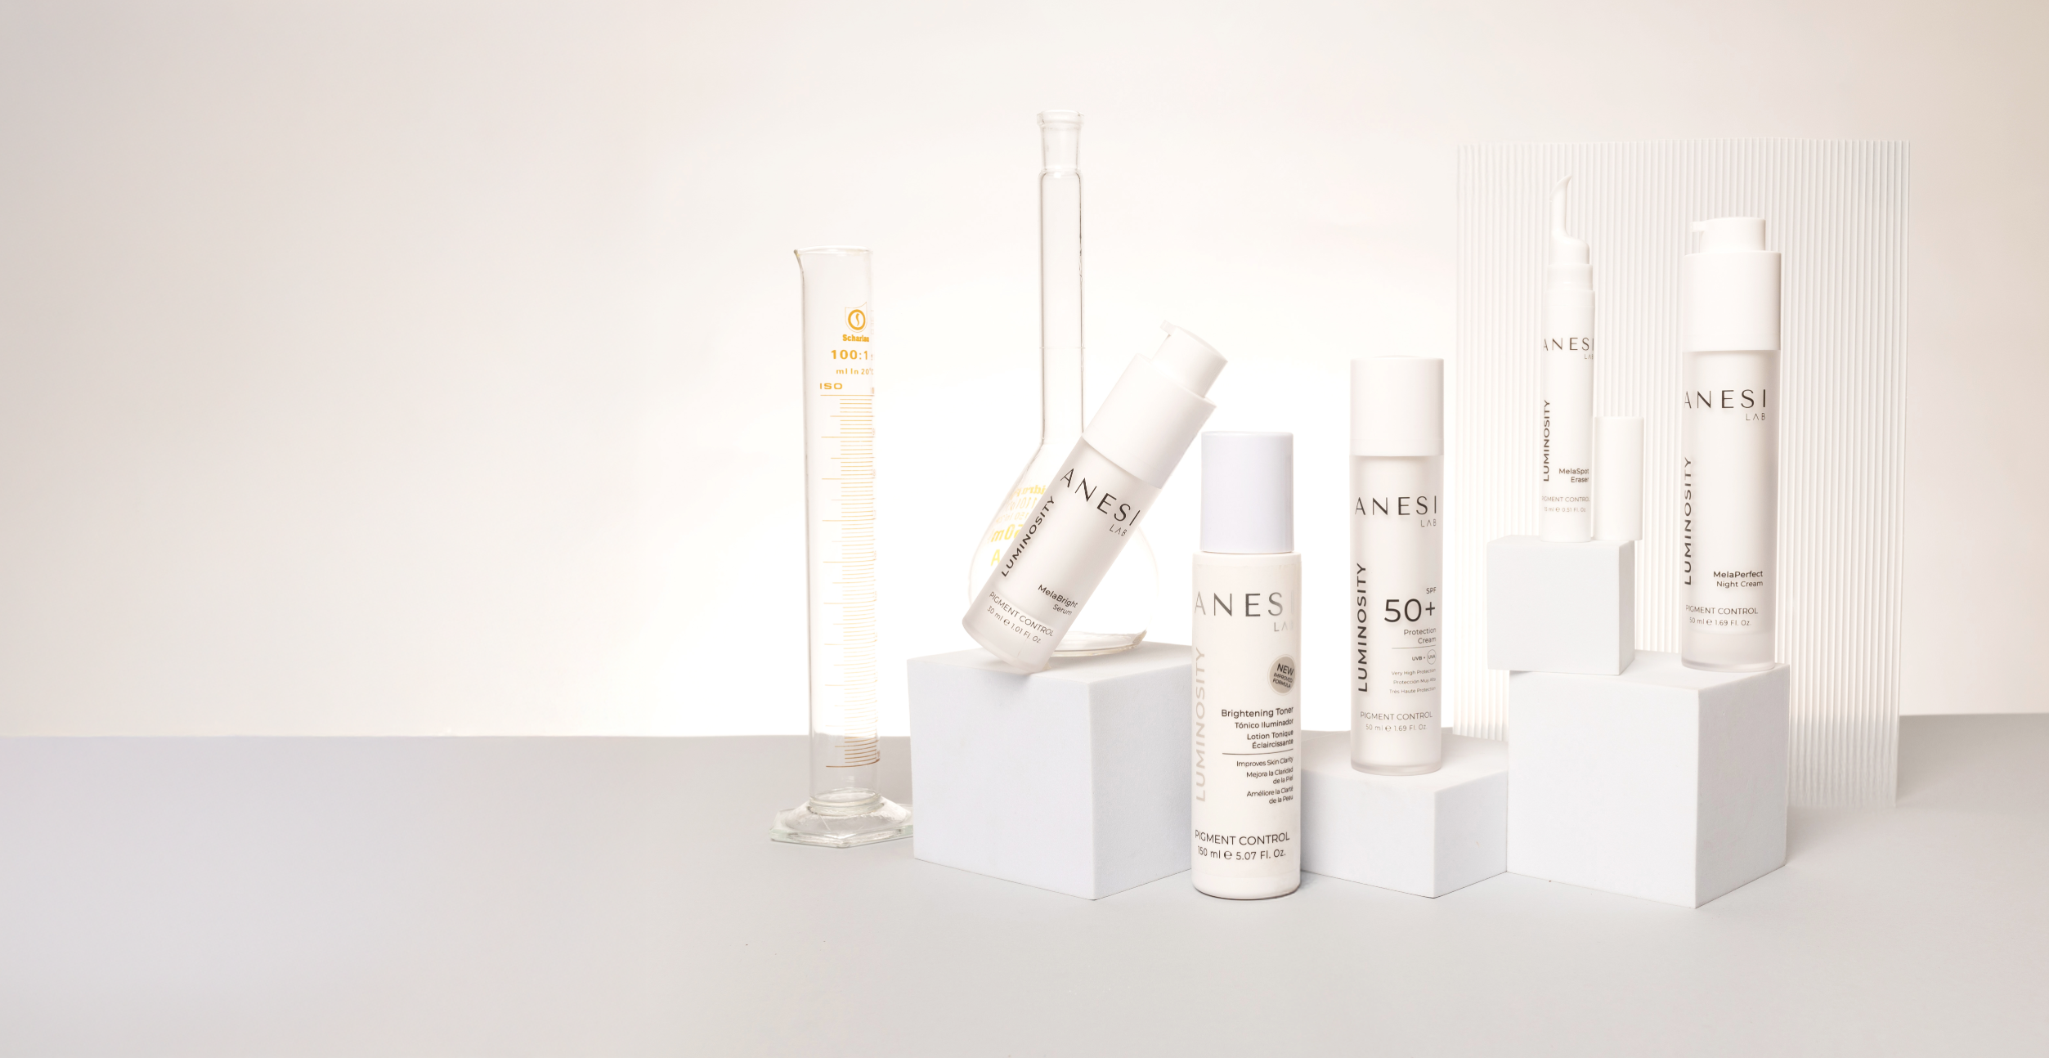
Przebarwienia skóry to powszechny problem, który może dotyczyć wszystkich typów skóry.
Radzenie sobie z nim może być trudne i często wymaga specjalistycznej opieki.
Systematyczne i konsekwentne podejście jest kluczowe dla osiągnięcia satysfakcjonujących rezultatów.

Slide 8
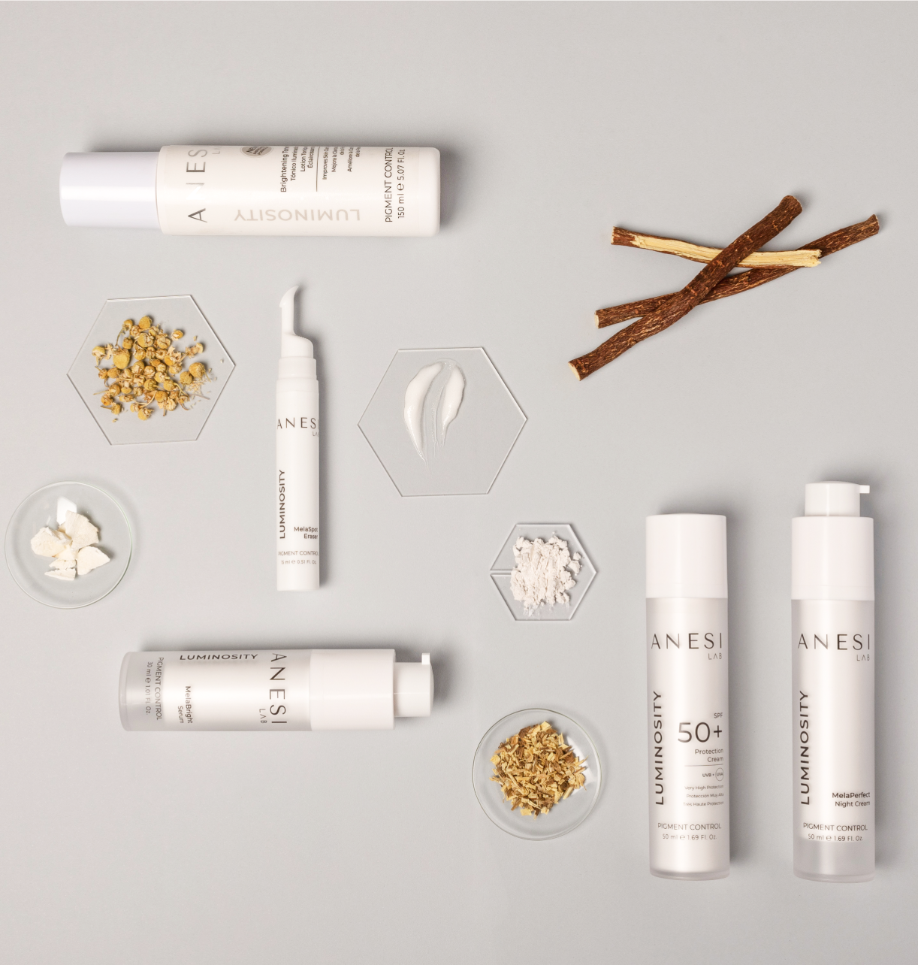
NAUKOWE PODSTAWY FORMUŁ
Siła natury w połączeniu z osiągnięciami nauki, z wykorzystaniem biotechnologicznych i botanicznych składników aktywnych.
Unikalne formuły, które działają synergicznie, aktywnie oddziałując na różne mechanizmy powstawania przebarwień.
Takie ukierunkowane podejście pozwala skutecznie działać na konkretne przyczyny, zapewniając imponujące efekty.

Slide 9
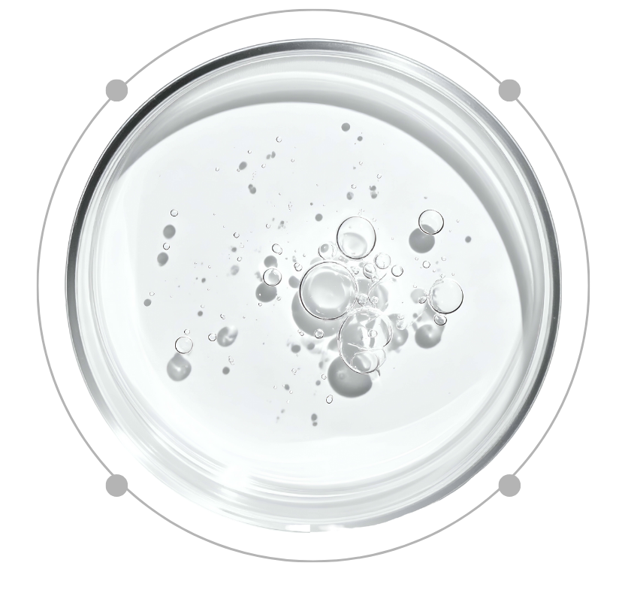

LUMINOSITY: FORMUŁY BIOTECHNOLOGICZNE
AZELOGLICINA
LICORICE + ASPERGILLUS FERMENT
Patentowana kombinacja kwasu azelainowego i glicyny, której skuteczność w poprawie jasności skóry oraz wyrównaniu kolorytu została potwierdzona dzięki hamowaniu enzymu tyrozynazy (odpowiedzialnego za syntezę melaniny).
Kompleks roślinny lukrecji i grzybów o właściwościach antyoksydacyjnych, rozświetlających i regenerujących skórę, poprawiający jej jasność i promienny wygląd.
TRANEXAMIC ACID + NIACINAMIDE
ALLANTOIN, GLYCOLIC & SALICYLIC ACID
Silne składniki aktywne enkapsulowane w zaawansowanym systemie dostarczania, którego skuteczność w przenikaniu do naskórka została potwierdzona na poziomie 150%. Znacząco redukuje ciemne plamy i poprawia promienność skóry.
Wspomaga złuszczanie naskórka i stymuluje odnowę komórkową, poprawiając teksturę i koloryt skóry.

Slide 10
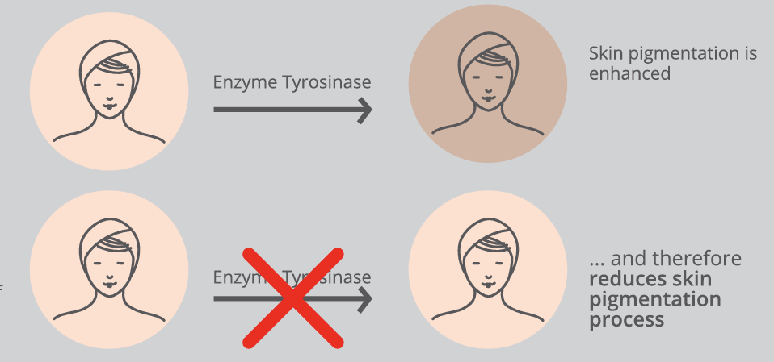
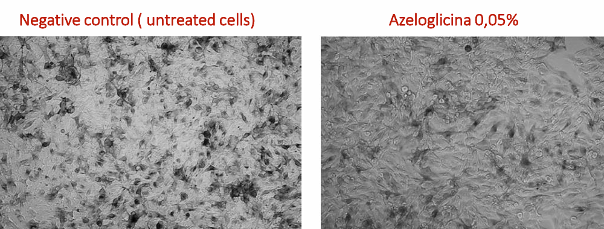
KLUCZOWE SKŁADNIKI AKTYWNE
AZELOGLICINA®
Patentowana kombinacja kwasu azelainowego i glicyny, której skuteczność została potwierdzona w znaczącej poprawie jasności skóry oraz wyrównaniu kolorytu i redukcji ciemnych plam poprzez hamowanie syntezy melaniny (blokuje aktywność enzymu tyrozynazy).
Hamuje wytwarzanie melaniny o 15,93% w porównaniu z melanocytami niepoddanymi działaniu substancji.
Dodatkowe korzyści:
Zwiększa promienność skóry.
Zapobiega powstawaniu i redukuje ciemne plamy.
Wyrównuje koloryt skóry.
Działa przeciwzapalnie i kojąco.
Nawilża.

Slide 11
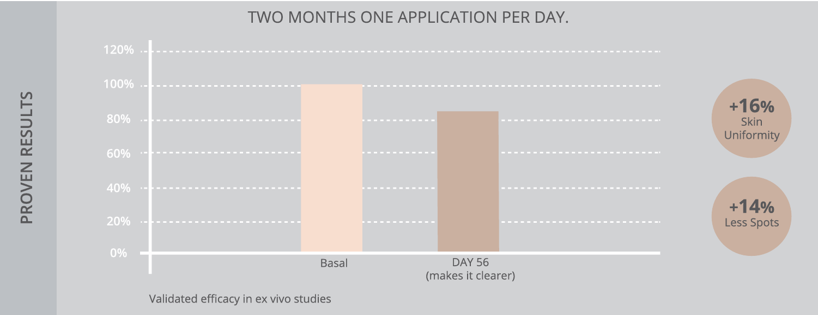
KLUCZOWE SKŁADNIKI AKTYWNE
TRANEXAMIC ACID + NIACINAMIDE: Silne składniki aktywne enkapsulowane w zaawansowanym systemie dostarczania, którego skuteczność w przenikaniu do naskórka została potwierdzona na poziomie 150%. Specjalne liposomy mają nawet 15 razy wyższe stężenie niż standardowe produkty liposomalne. Badania kliniczne wykazują, że ta kombinacja znacząco redukuje ciemne plamy i poprawia ogólną promienność skóry.
Tranexamic Acid: Pochodna lizyny (niezbędnego aminokwasu), która zakłóca szlaki prowadzące do nierównego kolorytu skóry. Korzystna w przypadku ciemnych plam i zaczerwienień. Dodatkowo wspomaga regenerację skóry po uszkodzeniach spowodowanych promieniowaniem UV.
Niacinamide (Vit. B3): Przywraca skórze klarowność, równowagę i promienność. Nawilża i wzmacnia barierę ochronną skóry.

Slide 12
KLUCZOWE SKŁADNIKI AKTYWNE
LICORICE + ASPERGILLUS FERMENT
Kompleks roślinny, który upiększa cerę, poprawia jej promienność oraz wygląd nierównego kolorytu skóry.
Licorice Root Extract: Antyoksydant o działaniu rozświetlającym, jednocześnie łagodzący i przeciwzapalny.
Fermented Fraction of Aspergillus Ferment (fungus): Frakcja fermentowana Aspergillus (grzyb): Naturalnie zawiera kwas kojowy, który działa na nierówne ciemne przebarwienia, oraz kwas mlekowy, poprawiający teksturę skóry.
ALLANTOIN, GLYCOLIC ACID, SALICYLIC ACID (depending on formula)
Wspomaga złuszczanie naskórka i stymuluje odnowę komórkową, poprawiając teksturę i koloryt skóry.

Slide 13
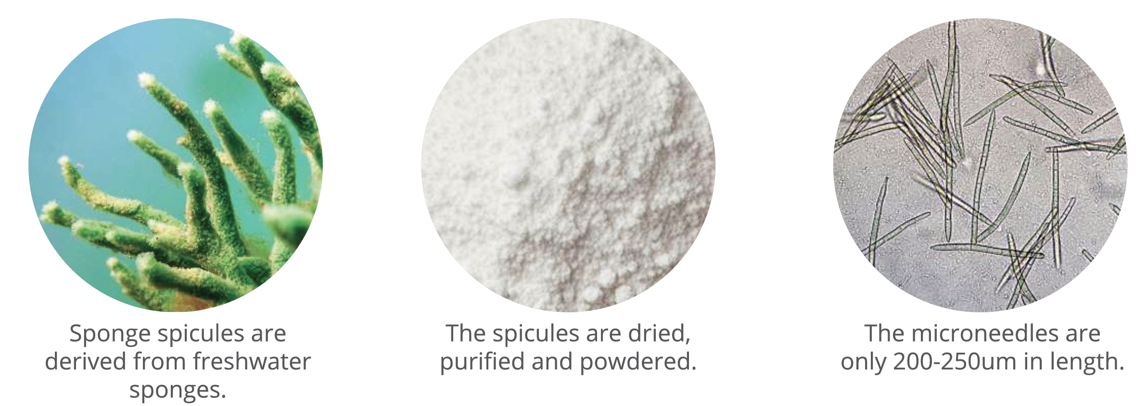
KLUCZOWE SKŁADNIKI AKTYWNE
SPONGILLA SPICULES: ‘Bio Micro-Needling Action’
Gąbka słodkowodna z mikroskopijnymi igłami tworzy tysiące maleńkich kanalików, dzięki którym składniki aktywne penetrują głębiej w skórę, wspomagają regenerację i przyczyniają się do rozjaśniania ciemnych plam.
Exclusive to MelaSpot Eraser

Slide 14
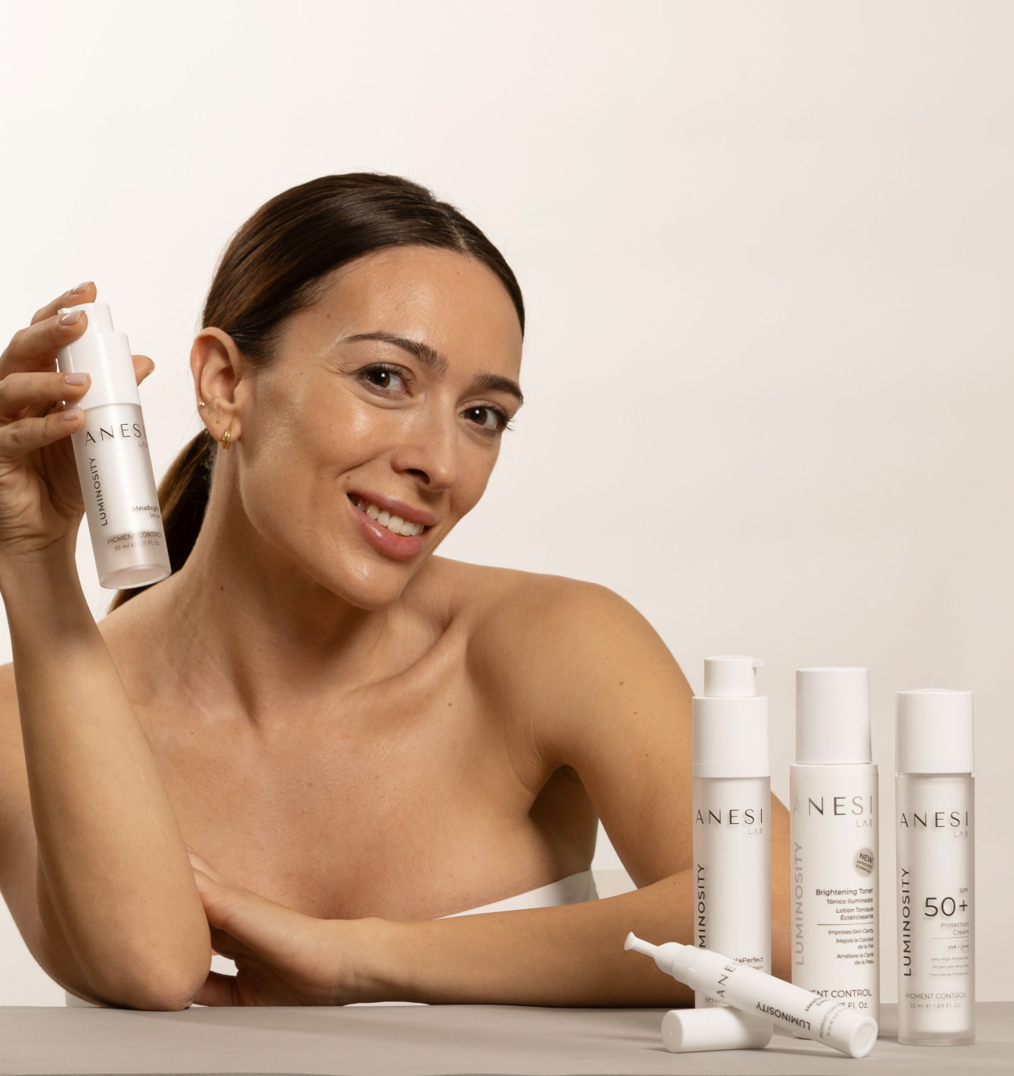
DEDYKOWANA PIELĘGNACJA
UKIERUNKOWANE, POTWIERDZONE SKŁADNIKI AKTYWNE
Rozjaśnia ciemne przebarwienia.
Wyrównuje koloryt skóry, nadając jej jaśniejszy i bardziej jednolity wygląd.
Zapobiega powstawaniu nowych przebarwień.

Slide 15
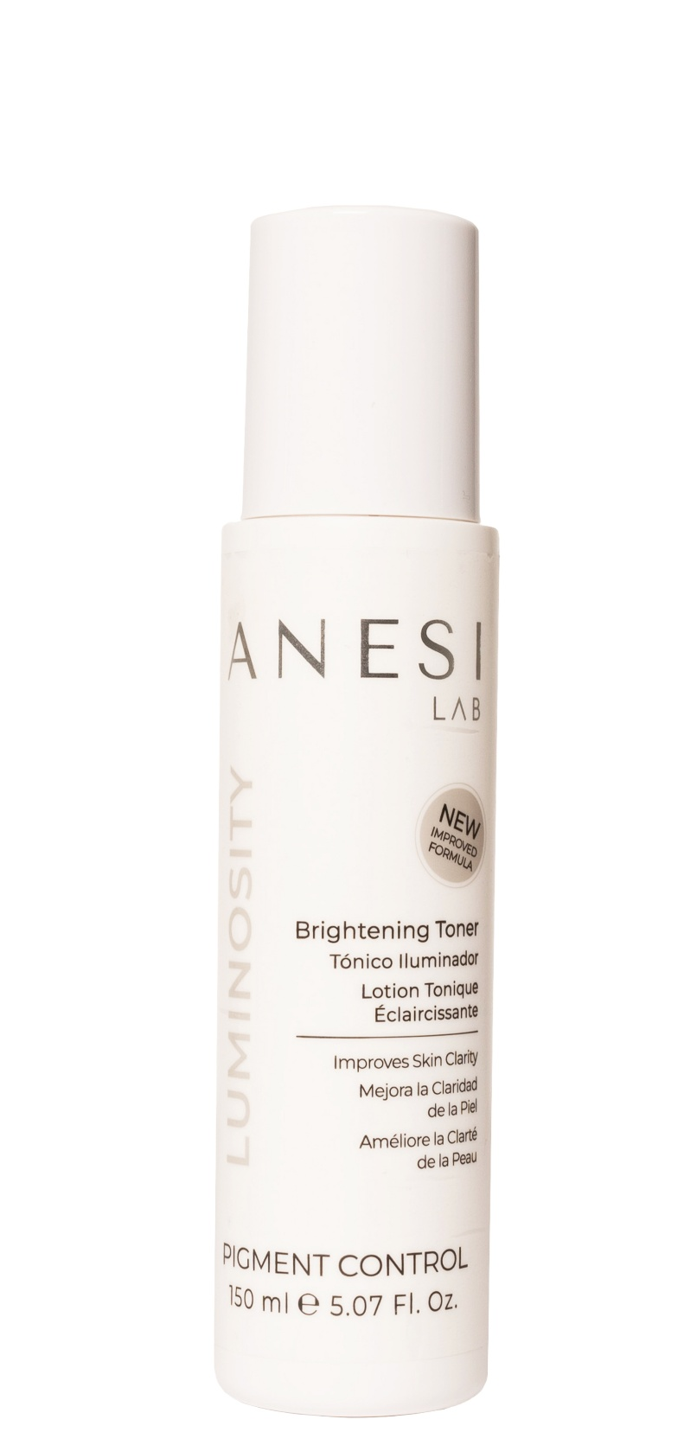
BRIGTHENING TONER
Wyrównuje i rozświetla koloryt skóry
Tonik rozświetlający, wygładzający i nawilżający. Poprawia koloryt i teksturę skóry, delikatnie złuszczając naskórek i przygotowując skórę do aplikacji kolejnych produktów. Stosować po oczyszczeniu skóry.
Salicylic Acid: Delikatnie usuwa martwe komórki naskórka, stymuluje odnowę komórkową i wygładza teksturę skóry.
Azeloglicina: Znacząco poprawia jasność skóry i hamuje produkcję melaniny, pomagając redukować ciemne plamy.
Centella Asiatica: (znana jako Cica, wąkrota azjatycka): Zioło lecznicze, które pielęgnuje, koi, wspomaga regenerację i poprawia zdolność skóry do zatrzymywania wilgoci.
D-Panthenol: Wzmacnia nawilżenie i zapewnia działanie antyoksydacyjne.
Hamamelis wirginijski Odświeża skórę, jednocześnie zmniejszając widoczność porów.

Slide 16
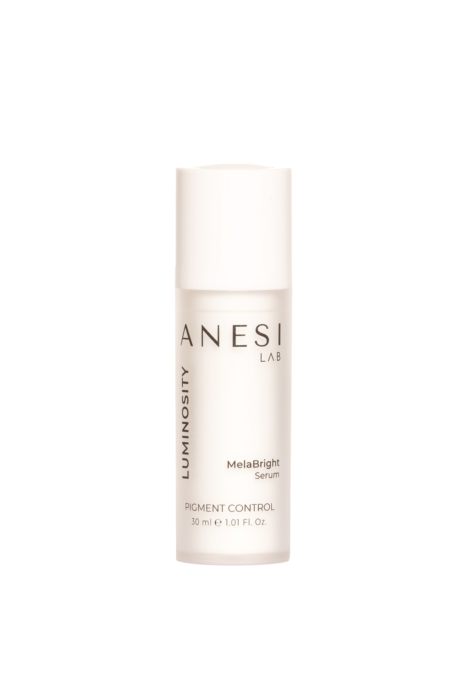
MELABRIGHT SERUM
Promienna, jednolita skóra
Nawilżające i rozświetlające serum, które działa na głębokim poziomie, aby zmniejszyć ciemne plamy i poprawić nierówny koloryt skóry, przywracając promienny wygląd. Stosować przed SPF oraz przed kremami na dzień i na noc.
Tranexamic Acid + Niacinamide: Silne składniki aktywne enkapsulowane w zaawansowanym systemie dostarczania, redukują ciemne plamy, wyrównują koloryt skóry i poprawiają ogólną promienność.
Botanical Complex: Silne składniki aktywne enkapsulowane w zaawansowanym systemie dostarczania, redukują ciemne plamy, wyrównują koloryt skóry i poprawiają ogólną promienność.
Azeloglicina: Znacząco poprawia jasność skóry i hamuje produkcję melaniny, wspierając redukcję ciemnych plam.
Allantoin: Koi, nawilża i wspiera odnowę komórkową.
Coconut Oil and Glycerin: Składniki odżywcze i nawilżające, wspomagające regenerację skóry.

Slide 17
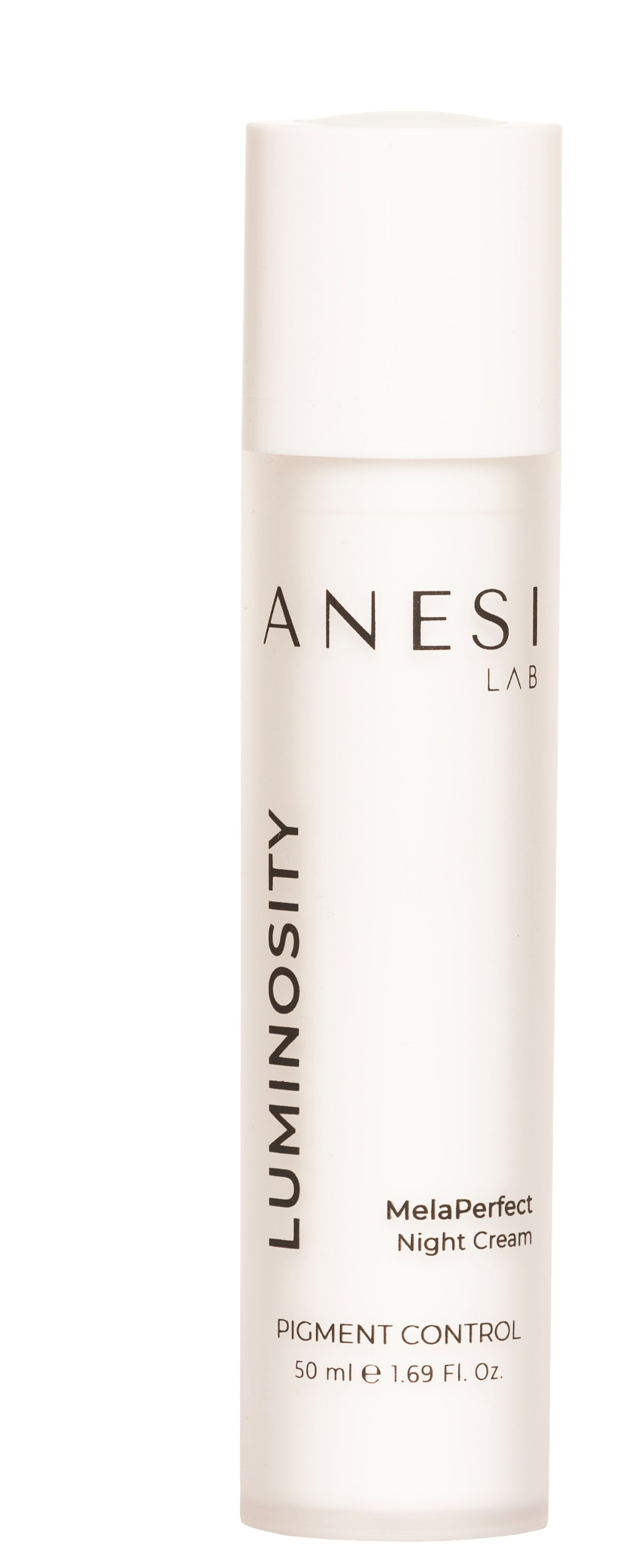
MELAPERFECT NIGHT CREAM
Czysta, rozświetlona i odnowiona skóra
Odnawiający i wygładzający krem na noc, który perfekcyjnie wyrównuje koloryt skóry. Silne składniki aktywne działają przez całą noc, redukując ciemne plamy, rozświetlając skórę i przeciwdziałając oznakom starzenia. Stosować każdej nocy.
Tranexamic Acid + Niacinamide: Silne składniki aktywne enkapsulowane w zaawansowanym systemie dostarczania redukują ciemne plamy, wyrównują koloryt skóry i poprawiają jej ogólną promienność.
Glycolic Acid: Delikatnie złuszcza naskórek i stymuluje odnowę komórkową, wspomagając syntezę kolagenu, poprawiając koloryt skóry oraz redukując widoczność zmarszczek.
Azeloglicina: Znacząco poprawia jasność skóry i hamuje produkcję melaniny, wspomagając redukcję ciemnych plam.
Botanical Complex: Korzeń lukrecji i ferment Aspergillus poprawiają promienność skóry.
Vitamin E: Odżywczy antyoksydant.
Allantoin: Kojące nawilżenie i wspomaganie odnowy komórkowej.
Coconut Oil, Glycerin, Olive Oil: Odżywcze emolienty.

Slide 18
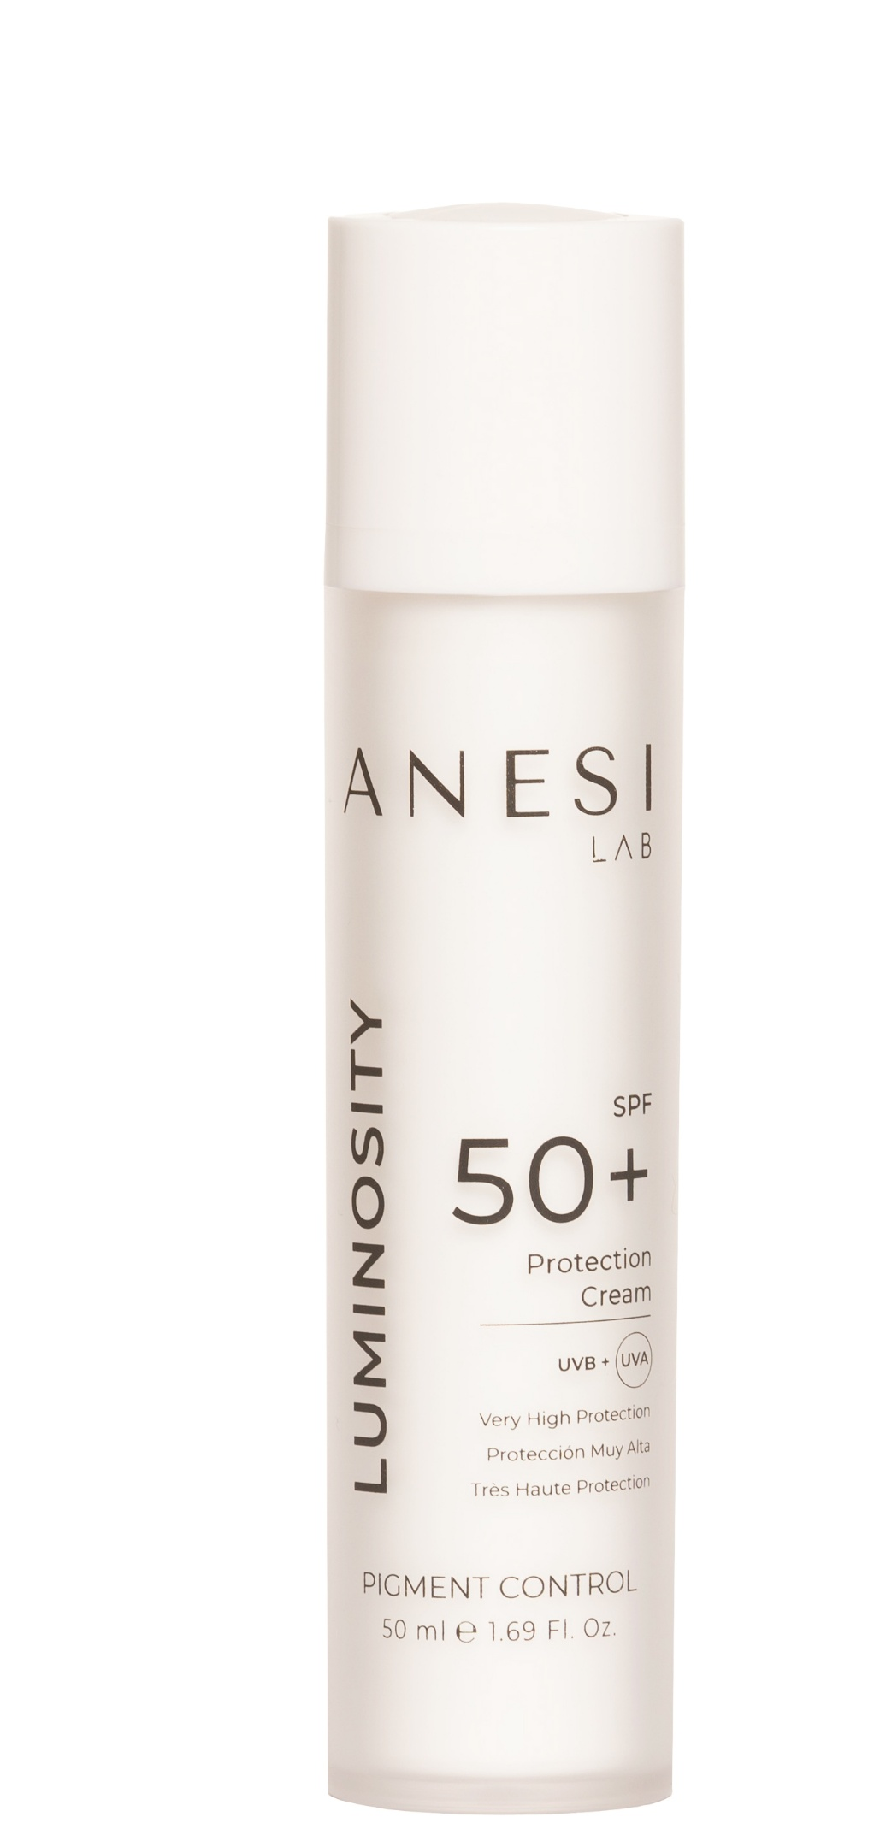
SPF50+ PROTECTION CREAM
Chroni i zapobiega przebarwieniom
Krem o szerokim spektrum działania i wysokiej ochronie, niezbędny w zapobieganiu przebarwieniom, uszkodzeniom skóry oraz fotostarzeniu. Stosować codziennie po serum (oraz po kremie nawilżającym w przypadku skóry suchej, jeśli jest to konieczne).
Sunscreens: Wyrafinowana mieszanka wysokiej ochrony filtrów fizycznych i chemicznych, które skutecznie absorbują i odbijają promieniowanie UVA oraz UVB.
Physical (Cynk, Dwutlenek tytanu)
Synthetic (Bis-Ethylhexyloxyphenol Methoxyphenyl Triazine, Octocrylene, Butyl Methoxydibenzoylmethane)
Propanediol: Pozyskiwany z cukru kukurydzianego, nawilża i zmiękcza skórę.
Coconut Oil, Glycerin, Olive Oil: Odżywcze emolienty.

Slide 19
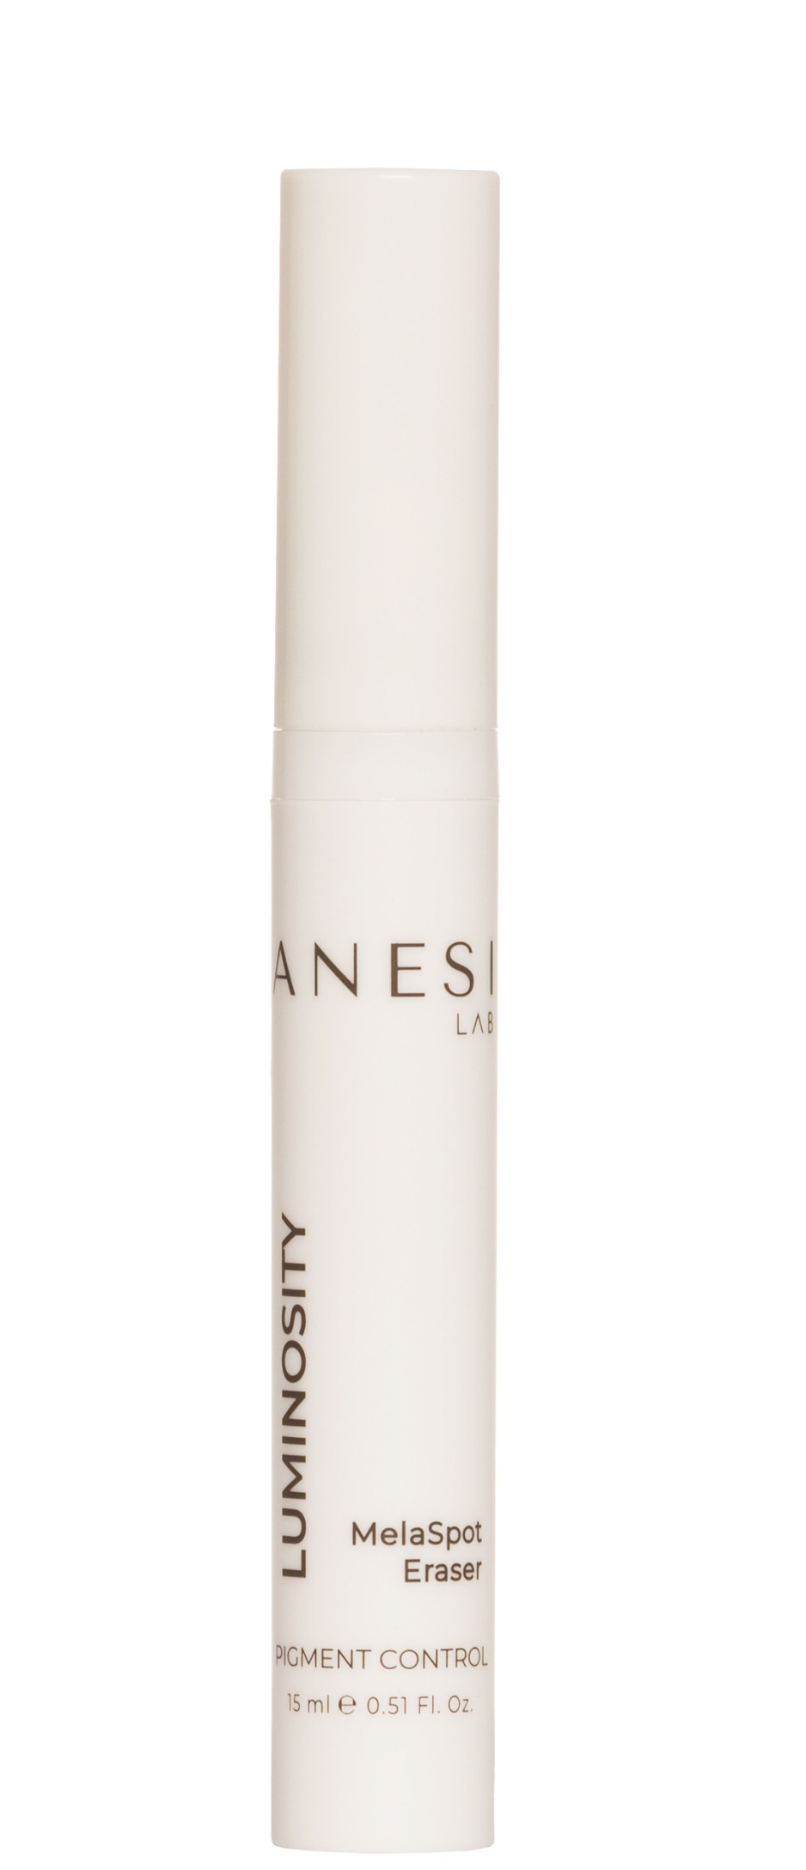
MELASPOT ERASER:
Bio-Mikronakłuwanie zwalcza ciemne plamy
Specjalistyczny zabieg z zaawansowanym bio-mikronakłuwaniem, który odnawia skórę i poprawia jej klarowność. Ułatwia wchłanianie składników aktywnych, zapewniając głębsze i szybsze efekty.
POLECANY:
Ciemne plamy i przebarwienia
Przebarwienia pozapalne (PIH) i blizny
Może być stosowany również na plamy słoneczne na dłoniach i ciele
Azeloglicina: Znacząco poprawia jasność skóry i hamuje produkcję melaniny.
Spongilla Spicules: Gąbka słodkowodna z mikroskopijnymi igłami tworzy tysiące maleńkich kanalików, dzięki którym składniki aktywne penetrują skórę, wspomagając rozjaśnianie ciemnych plam.
Tranexamic Acid + Niacinamide: Silne składniki aktywne enkapsulowane w zaawansowanym systemie dostarczania redukują ciemne plamy, wyrównują koloryt skóry i poprawiają jej ogólną promienność.
Phytoplankton: Bogata w niezbędne składniki odżywcze i witaminy, aby uzupełnić niedobory i rozświetlić skórę.
Aloe: Kojące nawilżenie.
Botanical Complex: Korzeń lukrecji i ferment Aspergillus poprawiają promienność skóry.
Hyaluronic Acid: Uzupełniające nawilżenie.

Slide 20
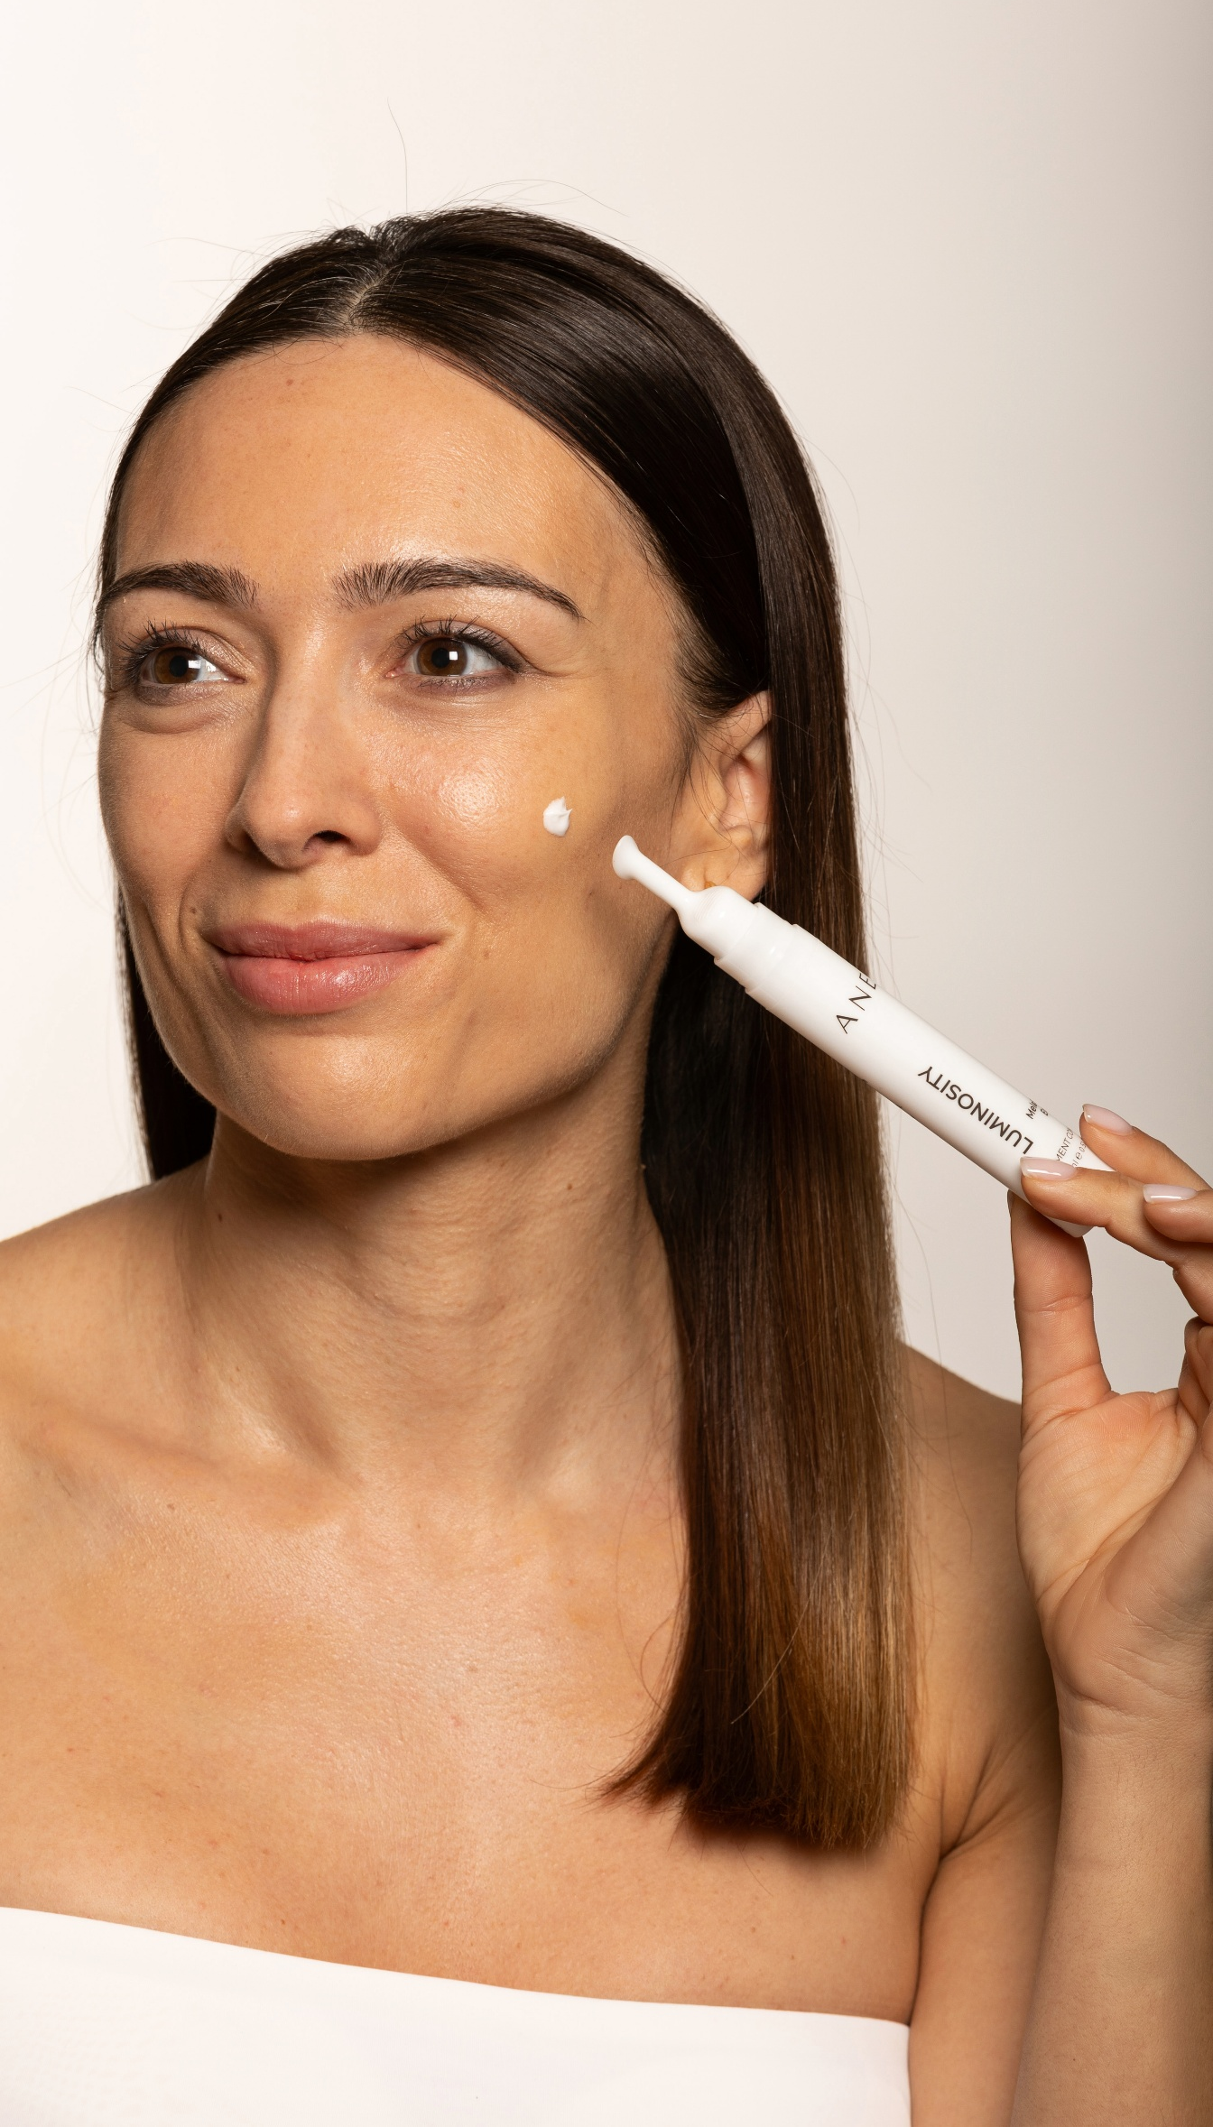
JAK UŻYWAĆ?
Najlepiej stosować na noc. Można aplikować przed lub po produktach z linii Luminosity, w zależności od typu skóry i potrzebnego działania.
Trwałe ciemne przebarwienia lub ślady pozapalne (PIH): Po użyciu toniku nanieść „kropkę” bezpośrednio na ciemne plamy na noc 3–4 razy w tygodniu i delikatnie wmasować aż do wchłonięcia. Następnie kontynuować aplikację serum lub kremu na noc.
Delikatna, cieńsza skóra: Stosować po nałożeniu serum lub kremu na noc, bezpośrednio na ciemne przebarwienia, delikatnie wmasowując aż do wchłonięcia.
Nie stosować w okolicach oczu.
Możliwe uczucie mrowienia, gdy spikule działają na obszary przebarwione.
U niektórych typów skóry może wystąpić tymczasowe zaczerwienienie.
Nie stosować razem z urządzeniami do mikronakłuwania ani jednocześnie
z produktami zawierającymi retinol.
Nie stosować na uszkodzoną, poparzoną słonecznie lub podrażnioną skórę.
Dla najlepszych efektów stosować razem z innymi produktami z linii Luminosity.
Unikać ekspozycji na promieniowanie UV. Następnego dnia zawsze stosować SPF50.

Slide 21
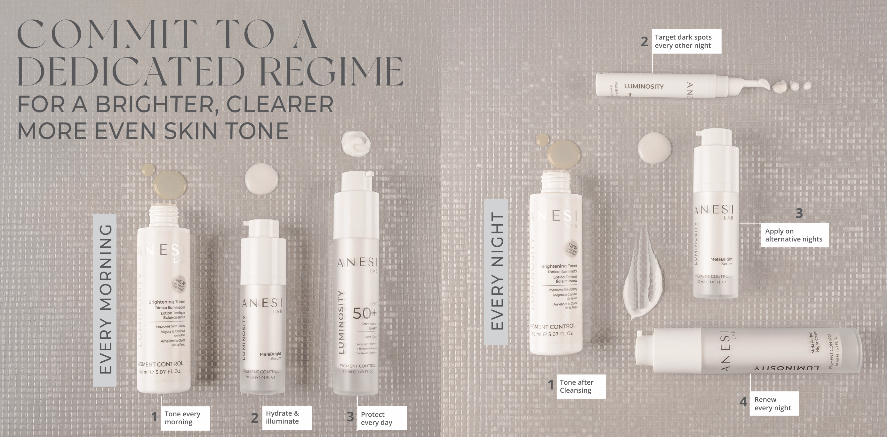

Slide 22
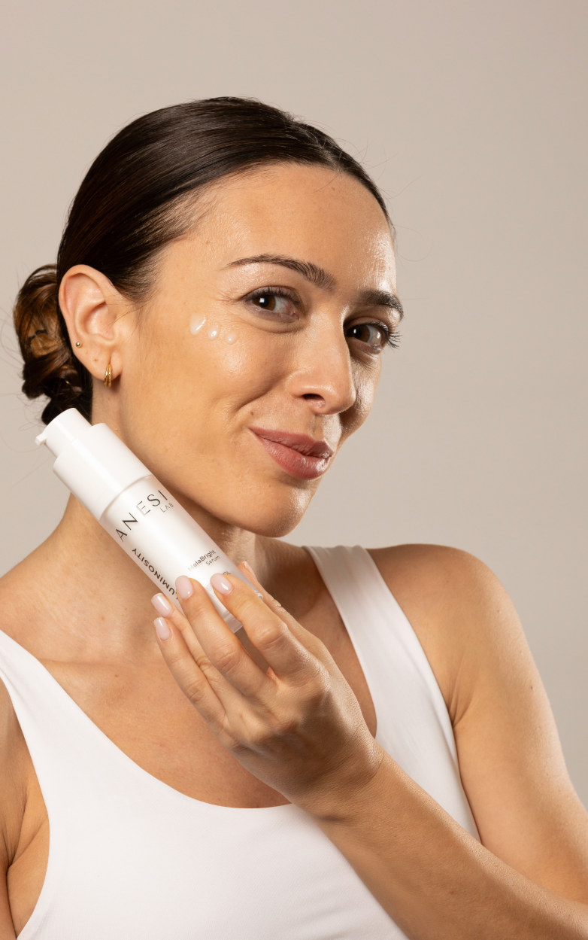
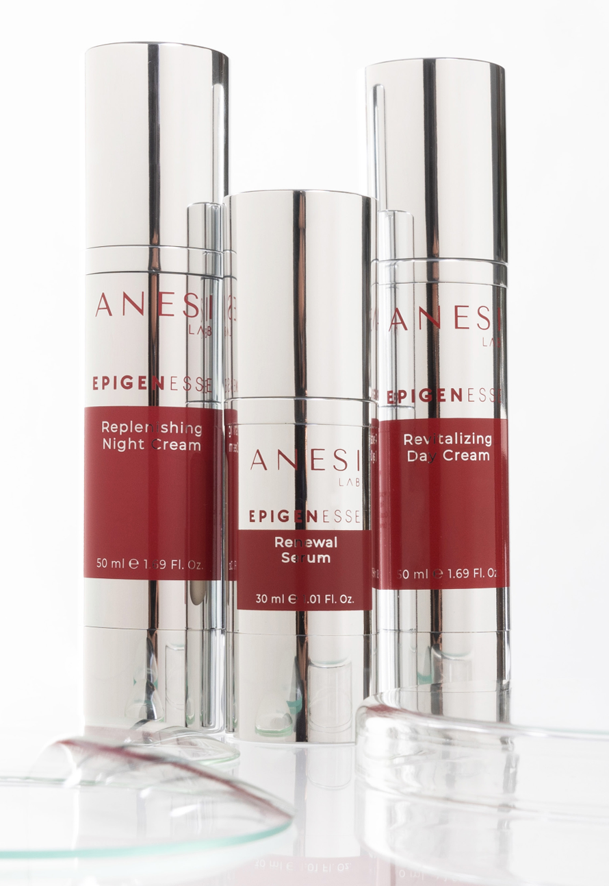
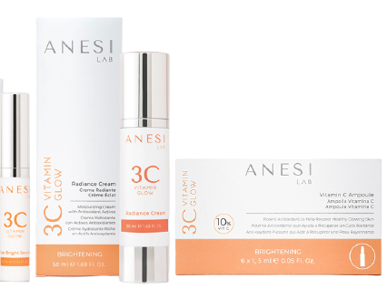
DEDYKOWANA PIELĘGNACJA DOMOWA
Produkty z linii Luminosity można łączyć z innymi produktami Anesi Lab. Dostosuj pielęgnację do typu skóry i jej potrzeb.

Slide 23
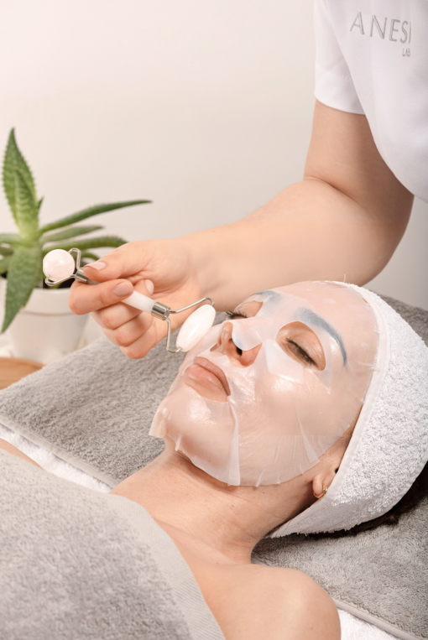
LUMINOSITY
MELABRIGHT TREATMENT
Zaawansowany, specjalistyczny zabieg na twarz, ukierunkowany na redukcję przebarwień.
Biomikronakłuwanie z zastosowaniem sprawdzonych inhibitorów melaniny rozjaśnia ciemne plamy, wyrównuje koloryt skóry i wspomaga jej regenerację, przywracając promienny i jednolity wygląd cery.

Slide 24
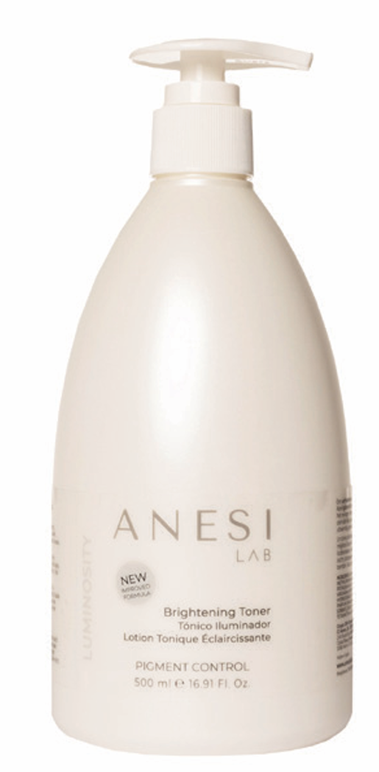
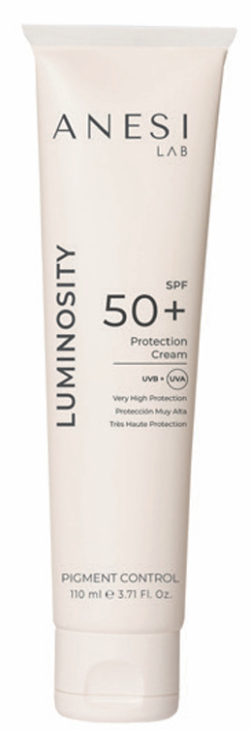
PRODUKTY PROFESJONALNE
BRIGTHENING TONER 500ml
(taki sam produkt w wersji detalicznej)
Poprawia koloryt skóry.
Wyrównuje pH i przygotowuje skórę do aplikacji kolejnych produktów.
SPF50+ PROTECTION CREAM 110ml
(taki sam produkt w wersji detalicznej)
Chroni i zapobiega powstawaniu przebarwień.
Stosować na zakończenie zabiegów.

Slide 25
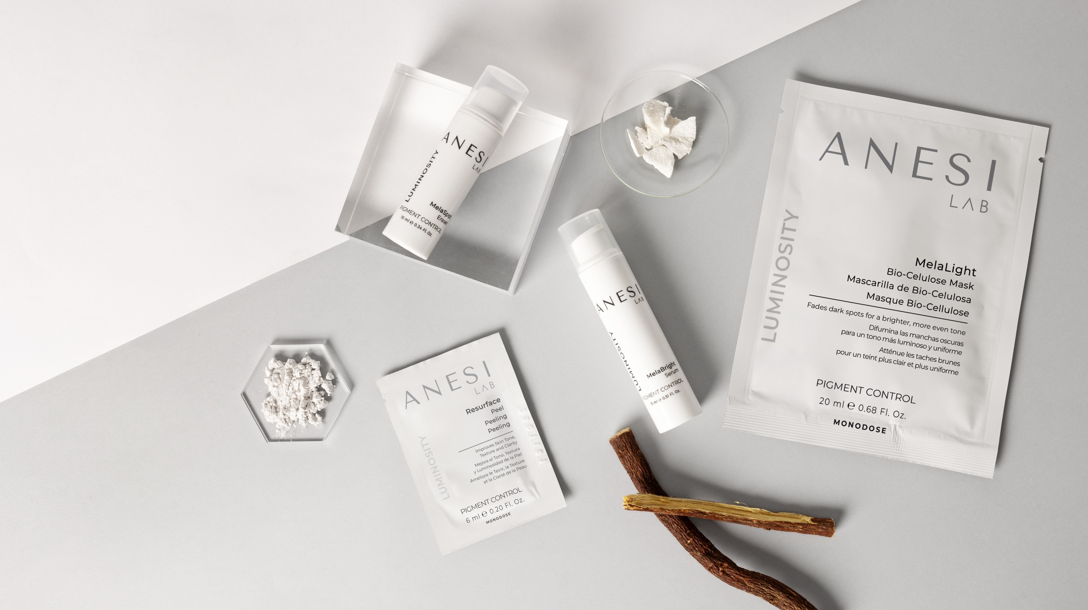
MELABRIGHT
TREATMENT KIT
Resurface Peel (Produkt tylko profesjonalny)
MelaBright Serum (Taki sam produkt w wersji detalicznej)
MelaSpot Eraser
(Profesjonalny
Bio-needling)
MelaLight
Bio-Cellulose Mask
(Produkt tylko profesjonalny)

Slide 26
ZABIEG LUMINOSITY
PRODUKT | DZIAŁANIE | KLUCZOWE SKŁADNIKI
RESURFACE PEEL 4 saszetki x 6ml PRODUKT TYLKO PROFESJONALNY | Wyrównuje koloryt, wygładza i rozświetla skórę. Delikatnie złuszcza martwy naskórek, pobudzając odnowę komórkową. Przygotowuje skórę do efektywnego wchłaniania kolejnych składników aktywnych. | Kwas glikolowy: Usuwa martwe komórki naskórka i stymuluje odnowę komórkową, wspomagając produkcję kolagenu, poprawiając koloryt skóry i redukując widoczność zmarszczek. Kwas salicylowy: Usuwa martwe komórki, odtyka pory i wygładza teksturę skóry. Azeloglina®: Znacząco poprawia jasność skóry i hamuje produkcję melaniny, wspomagając redukcję i zapobieganie ciemnym plamom. Centella Asiatica: Pielęgnuje skórę, wspiera jej regenerację i poprawia zdolność do zatrzymywania wilgoci. Gliceryna: Nawilża skórę.
MELABRIGHT SERUM 1 x 15ml Airless TAKI SAM PRODUKT W WERSJI DETALICZNEJ | Nawilżające i rozświetlające serum, które działa na głębokim poziomie, redukując ciemne plamy i wyrównując koloryt skóry, przywracając jej promienny wygląd. | Kwas traneksamowy + Niacynamid: Redukuje ciemne plamy i wyrównuje koloryt skóry. Kompleks roślinny: Korzeń lukrecji i ferment Aspergillus poprawiają promienność skóry. Azeloglina®: Rozjaśnia i poprawia wygląd ciemnych plam. Alantoina: Koi i nawilża skórę. Olej kokosowy i gliceryna: Nawilżają i odżywiają skórę.

Slide 27
ZABIEG LUMINOSITY
PRODUKT | DZIAŁANIE | KLUCZOWE SKŁADNIKI
MELASPOT ERASER 1 x 10ml Airless PROFESJONALNA MOC | Specjalistyczny zabieg z bio-mikronakłuwaniem, ukierunkowany na ciemne plamy i wspierający odnowę skóry, dla wyraźnie czystszego kolorytu cery. | Azeloglina®: Znacząco poprawia jasność skóry i hamuje produkcję melaniny, wspomagając redukcję ciemnych plam. Spongilla Spicules: Gąbka słodkowodna z mikroskopijnymi igłami tworzy mikrokanaliki, które celują w ciemne plamy. Kwas traneksamowy + Niacynamid: Enkapsulowany system dostarczania redukuje ciemne plamy, wyrównuje koloryt skóry i poprawia ogólną promienność. Fitoplankton: Bogaty w niezbędne składniki odżywcze i witaminy, uzupełnia niedobory skóry. Kwas hialuronowy i aloes: Uzupełniają poziom nawilżenia skóry. Kompleks roślinny: Poprawia promienność skóry.
MELALIGHT BIO-CELLULOSE MASK 4 saszetki x 20g PRODUKT TYLKO PROFESJONALNY | 100% naturalna maska, wzbogacona ukierunkowanymi składnikami aktywnymi, która rozjaśnia ciemne plamy, wyrównuje koloryt skóry i poprawia jej ogólną promienność. | Arbutyna: Pochodna hydrochinonu. W przeciwieństwie do hydrochinonu nie powoduje podrażnień i wykazuje właściwości antyoksydacyjne. Hamuje enzym tyrozynazę i produkcję melaniny, wspomagając rozjaśnianie skóry. Glukozyd askorbylu: Stabilizowana witamina C, stopniowo uwalniana, aby utrzymać swoje korzyści, wyrównywać koloryt skóry i rozświetlać cerę. Niacynamid: Wyrównuje koloryt skóry, poprawia ogólną klarowność, nawilża i wzmacnia barierę ochronną skóry. Kwas traneksamowy: Hamuje melanogenezę, ograniczając nadmierną produkcję melaniny i spowalniając powstawanie przebarwień.

Slide 28
LUMINOSITY MELABRIGHT PROTOKÓŁ
OCZYSZCZANIE
PEELING
ROZJAŚNIENIE & NAWILŻENIE
BIO-NEEDLING
WYRÓWNANIE KOLORU & ROZJAŚNIENIE
OCHRONA
Aqua Vital Express Cleansing Milk. Oczy, twarz, szyja.
Aqua Vital Mousse Radiance Foaming Gel. Wymieszaj 2 pompki z Luminosity Toner.
Luminosity Brightening Toner. Nałóż na wacik.
Luminosity Resurface Peel. Nałóż produkt pędzelkiem omijając okolice oczu. Przez pierwsze kilka minut wmasuj preparat w skórę za pomocą dwóch pędzelków. Pozostaw peeling na skórze 7-8 minut. Zmyj ciepłą wodą a następnie stonizuj Brightening Toner.
MelaBright Serum: (3ml / 7 pompek) Nałóż produkt pędzelkiem. Wmasuj stosując technikę masażu drenującego aż do wchłonięcia.
MelaSpot Eraser: Nałóż niewielką ilość preparatu bezpośrednio na przebarwienia i obszary z nadmierną pigmentacją, omijając okolice oczu. Wmasuj preparat w skórę opuszkami palców, wykonując delikatne, okrężne ruchy z lekkim uciskiem. Podczas zabiegu Bio-Needling należy nosić rękawiczki jednorazowe..
MelaLight Bio-Cellulose Mask: Nałóż maskę równomiernie na twarz. Unikaj dociskania w okolicy oczu. Pozostaw maskę na co najmniej 20 minut.
Nałóż 1 pompkę MelaBright Serum delikatnymi ruchami na twarz i szyję, na zakończenie nałóż Luminosity SPF 50 Cream.

Slide 29
ADD TREATMNET VIDEO

Slide 30
WSKAZÓWKI ZABIEGOWE
ŚRODKI OSTROŻNOŚCI:
Zabieg MelaBright zawiera MelaSpot Eraser z technologią bio-mikronakłuwania, ukierunkowaną na ciemne plamy i trudne przebarwienia. Ze względu na intensywne działanie należy stosować go z dużą ostrożnością.
Nosić jednorazowe rękawiczki, aby uniknąć rozprzestrzeniania spikul.
Nie nakładać zbyt blisko oczu ani na usta.
Nie stosować na uszkodzone lub mocno podrażnione obszary skóry.
Osoby przyjmujące Roaccutane lub stosujące leki i produkty powodujące przerzedzenie skóry powinny unikać części zabiegu z bio-mikronakłuwaniem.
Nie używać urządzeń do mikronakłuwania ani innych urządzeń elektroterapeutycznych razem z bio-mikronakłuwaniem.
Stosować się do zalecanych czasów aplikacji i techniki masażu określonej w protokole.
PO ZABIEGU:
Spikule działają nadal i można je odczuwać na skórze nawet do 48 godzin. Unikać nadmiernego dotykania skóry.
Skóra może przybrać różowy kolor i odczuwać ciepło 12–48 godzin po zabiegu.
Unikać wszystkich czynności powodujących zaczerwienienie lub nagrzanie skóry.
Całkowicie unikać ekspozycji na promieniowanie UV oraz stosować codziennie SPF50.
Zaleca się pielęgnację domową Anesi Lab; najlepszą opcją jest linia Luminosity.
Odczekać 2–3 dni po zabiegu MelaBright przed zastosowaniem w domu Luminosity MelaSpot Eraser.
Niektóre typy skóry mogą doświadczać złuszczania 3–5 dni po zabiegu.
Przed specjalnymi okazjami należy odczekać 7 dni, aby skóra w pełni się zregenerowała i uzyskała promienny wygląd.

Slide 31
WYTYCZNE DOTYCZĄCE ZABIEGU
Intensywny zabieg korygujący przebarwienia: 6–8 sesji, w zależności od stanu przebarwień. Rozpocząć od zabiegu co 10–21 dni przez 4 sesje, następnie co 4 tygodnie w razie potrzeby.
Skóra uszkodzona słońcem, z nierówną teksturą i głębokimi przebarwieniami:
Wykonać Dermo Peel No.3 Renewal 10 dni przed rozpoczęciem serii zabiegów.
Przebarwienia pozapalne (PIH) przy wypryskach:
Łączyć z Dermo Peel No.2 Corrector. Zabiegi naprzemienne co 10–21 dni, w zależności od stanu skóry.
Utrzymanie efektów: 1 sesja co 4–8 tygodni.
Indywidualny plan: MelaBright można stosować naprzemiennie z innymi zabiegami Anesi, tworząc spersonalizowany plan pielęgnacji.
First Signs Of Hyperpigmentation: Luminosity + 3C Vitamin Glow
Aging + Hyperpigmentation: Luminosity + Epigenesse / Cellular 3
Poor Hydration, Skin Barrier Repair: Luminosity + Aqua Vital / Harmony

Slide 32
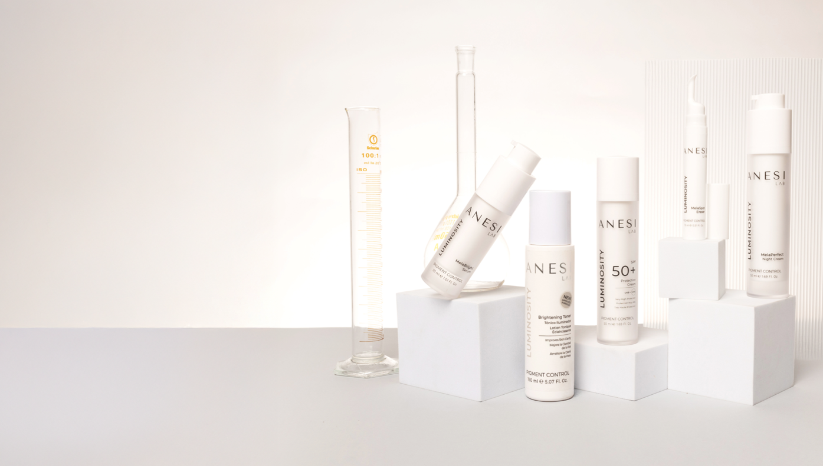
PODSUMOWANIE BADAŃ KLINICZNYCH

Slide 33
LUMINOSITY BADANIA KLINICZNE
BADANIA KLINICZNE: 20 osób z przebarwieniami skóry. Średnia wieku: 54 lata. Produkty stosowano zgodnie z zaleceniami przez 28 dni.
METODOLOGIA BADANIA PIERWSZEGO: Poziom pigmentacji skóry oceniano za pomocą urządzenia Mexameter® MX 18, specjalistycznego przyrządu do ilościowego pomiaru stężenia melaniny. Pomiar przeprowadzano przed i po zastosowaniu produktów, aby określić zmiany w pigmentacji. Dodatkowo wykonano dokumentację wizualną przy użyciu systemu Visioface® 1000D, wysokiej rozdzielczości systemu obrazowania przeznaczonego do oceny dermatologicznej. Standaryzowane fotografie umożliwiły obiektywną ocenę widocznych efektów w redukcji ciemnych plam.
„Wyniki wykazują statystycznie istotną redukcję indeksu melaniny, co wskazuje na działanie depigmentacyjne 28 dni po zastosowaniu produktu.”
„Niezależne badania kliniczne wykazują redukcję melaniny o 18%.”

Slide 34
LUMINOSITY BADANIA KLINICZNE
CLINICAL STUDIES: 20 osób z przebarwieniami skóry. Średnia wieku: 54 lata. Produkty stosowano zgodnie z zaleceniami przez 28 dni.
METODOLOGIA BADANIA DRUGIEGO:
Kwestionariusz samooceny umożliwiający uczestnikom subiektywną ocenę działania produktu poprzez ustrukturyzowane odpowiedzi. Poproszono ich o ocenę kluczowych właściwości produktu oraz dostrzeganych efektów, co pozwoliło uzyskać informacje na temat poziomu satysfakcji, postrzeganej skuteczności oraz ogólnego doświadczenia użytkownika.
‘90% Zgadzam się, że Luminosity wygładza i wyrównuje koloryt skóry
‘95% Zauważają, że naturalny blask ich skóry został poprawiony.’
‘100% Zgadzają się, że skóra jest bardziej promienna, o lepszej elastyczności i witalności.’
’90% Zgadzają się, że produkt poprawia wygląd przebarwień.’
‘100% Użytkownicy stwierdzili, że ogólny stan ich skóry uległ poprawie.’
‘95% Poleciliby produkty z linii Luminosity’’

Slide 35
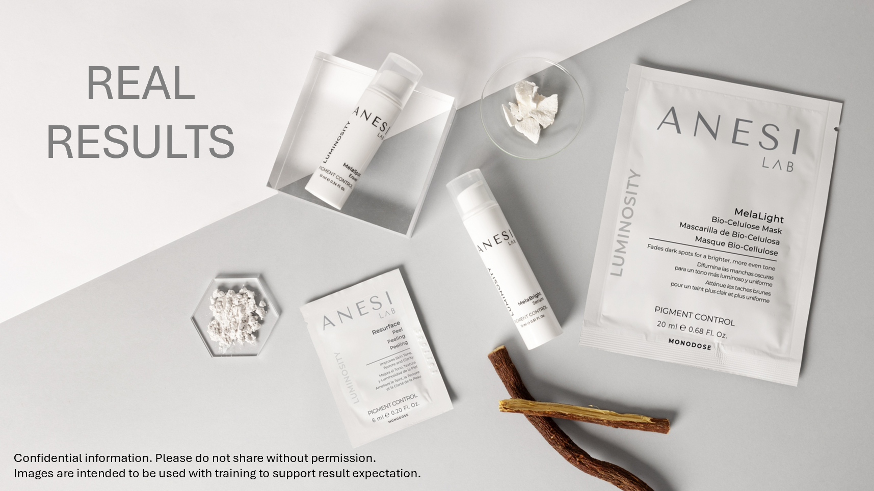

Slide 36
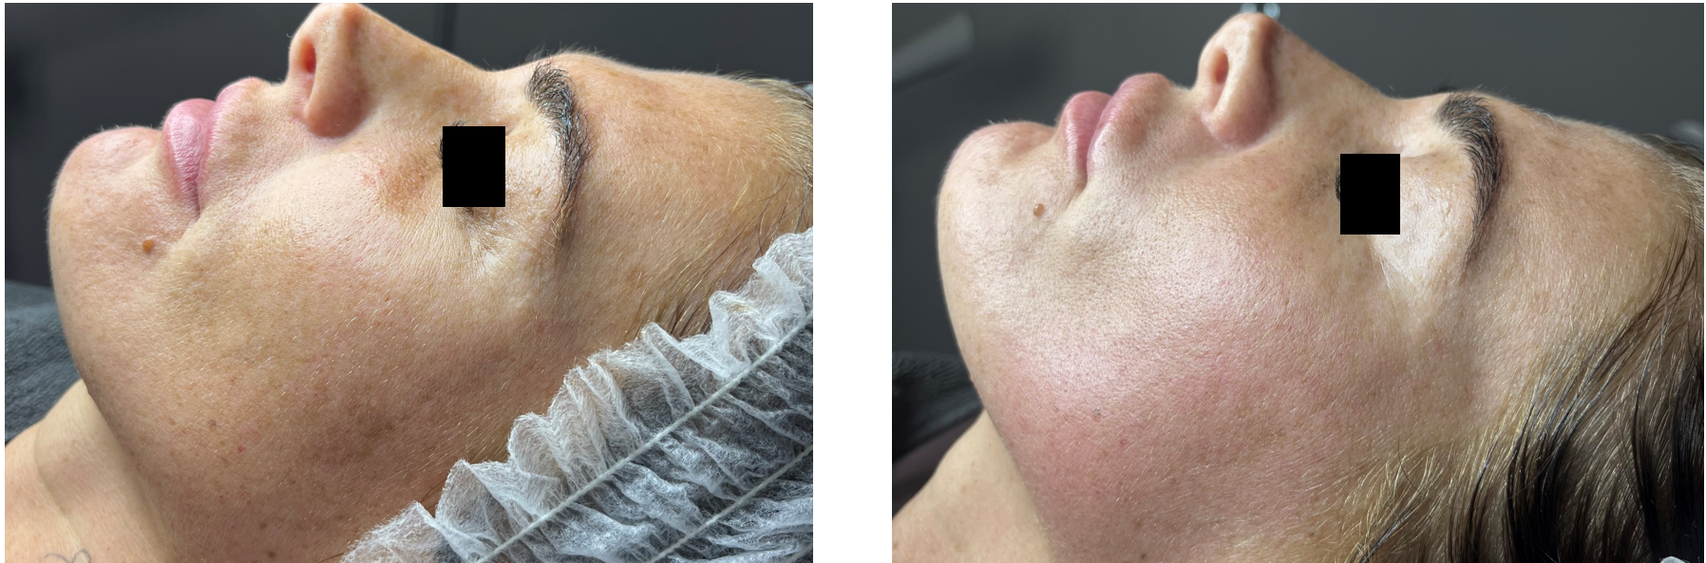
LUMINOSITY MELABRIGHT PRO: Jeden zabieg
Typ skóry: Normalna sucha. Uszkodzenia spowodowane słońcem i nierówny koloryt skóry.
Wiek: 36 lat
Rezultat: Skóra jest bardziej nawilżona, rozjaśniona, a jej koloryt bardziej wyrównany. Bezpośrednio po zabiegu skóra jest lekko zaróżowiona i zaczerwieniona. Przez kolejne 2 dni można wyczuwać na skórze drobinki.
PRZED PO

Slide 37
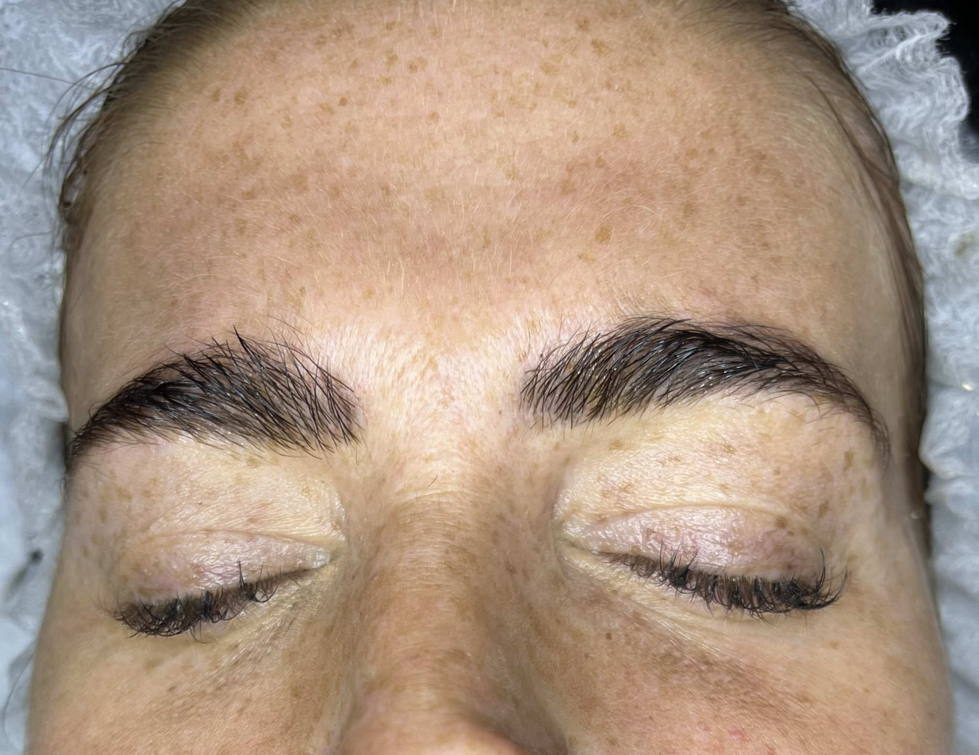
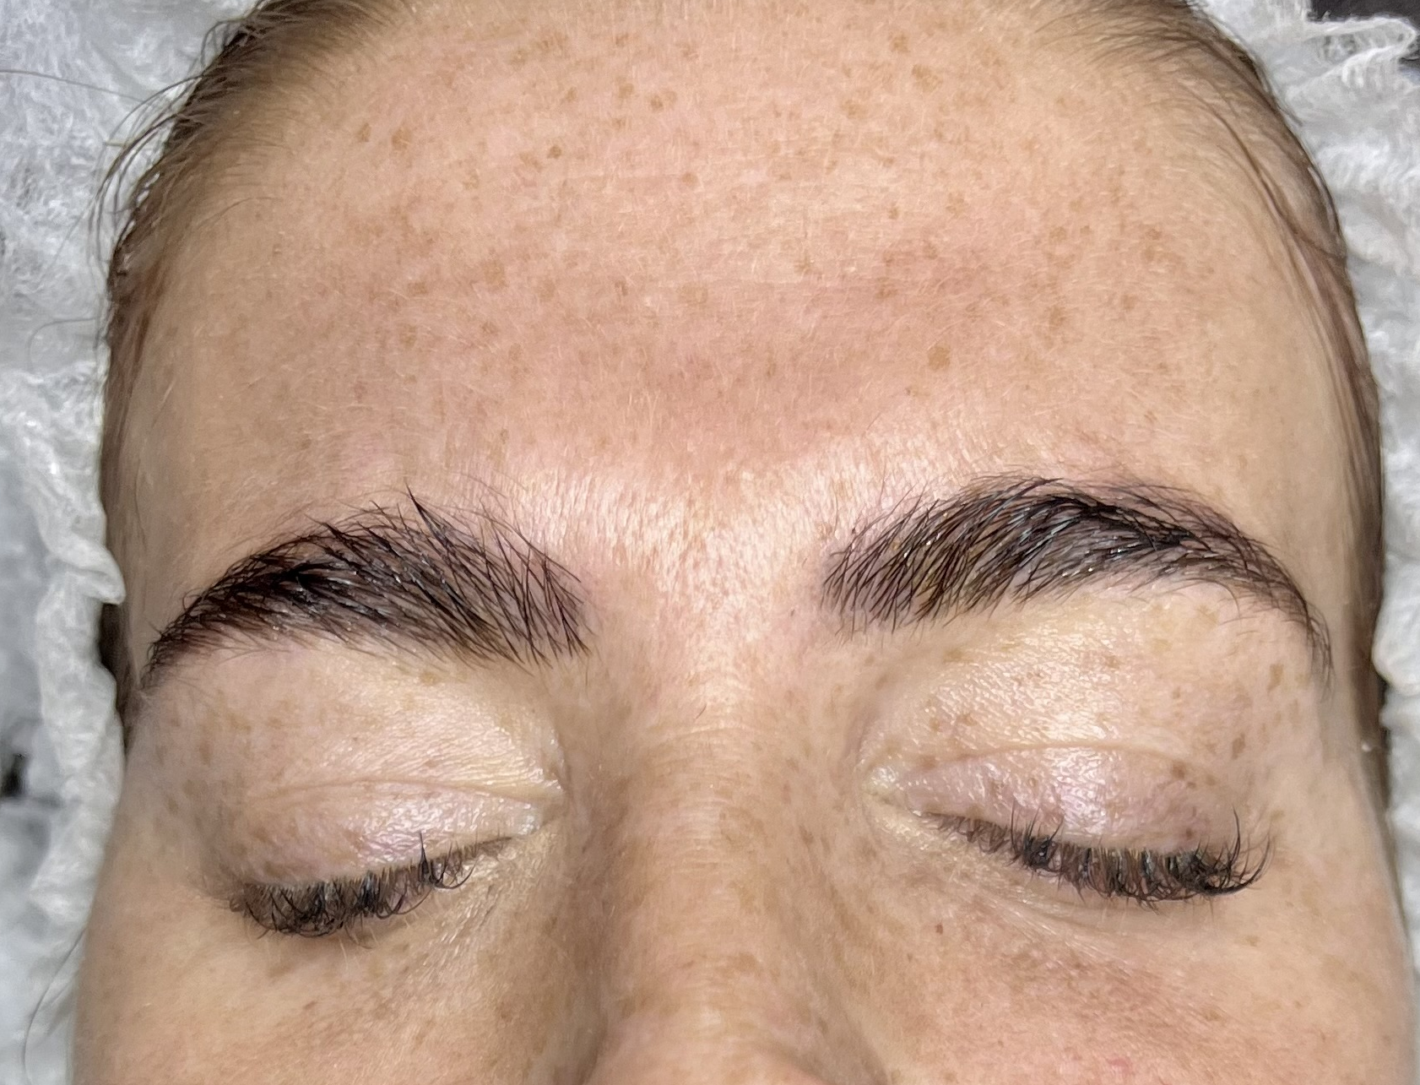
Typ skóry: Normalna – sucha. Uszkodzenia spowodowane słońcem i nierówny koloryt skóry.
Wiek: 36 lat
PRZED PO

Slide 38
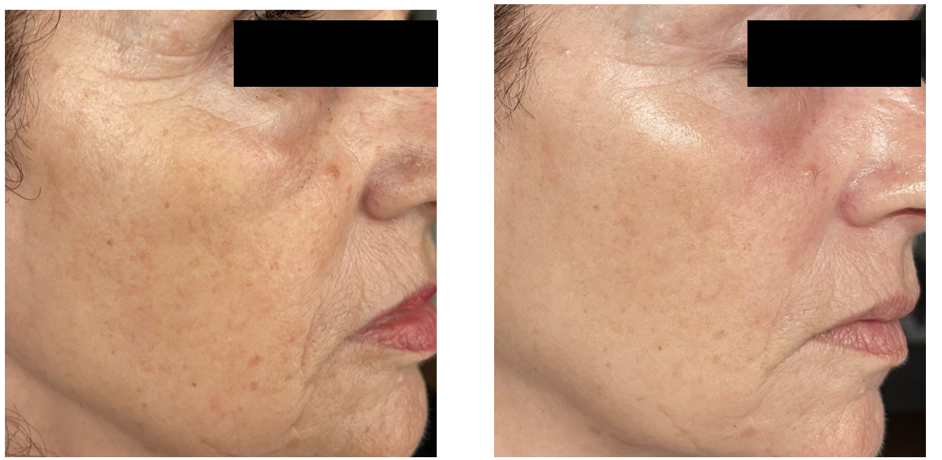
LUMINOSITY MELABRIGHT PRO: Jeden zabieg
Typ skóry: Normalna - sucha. Uszkodzenia spowodowane słońcem, matowa pozbawiona blasku cera, nierównomierny koloryt.
Wiek: 58 lat
Rezultat: Skóra staje się bardziej promienna i młodzieńcza, jej koloryt ulega poprawie. Tuż po zabiegu skóra nabiera delikatnego różowego odcienia.
PRZED PO

Slide 39
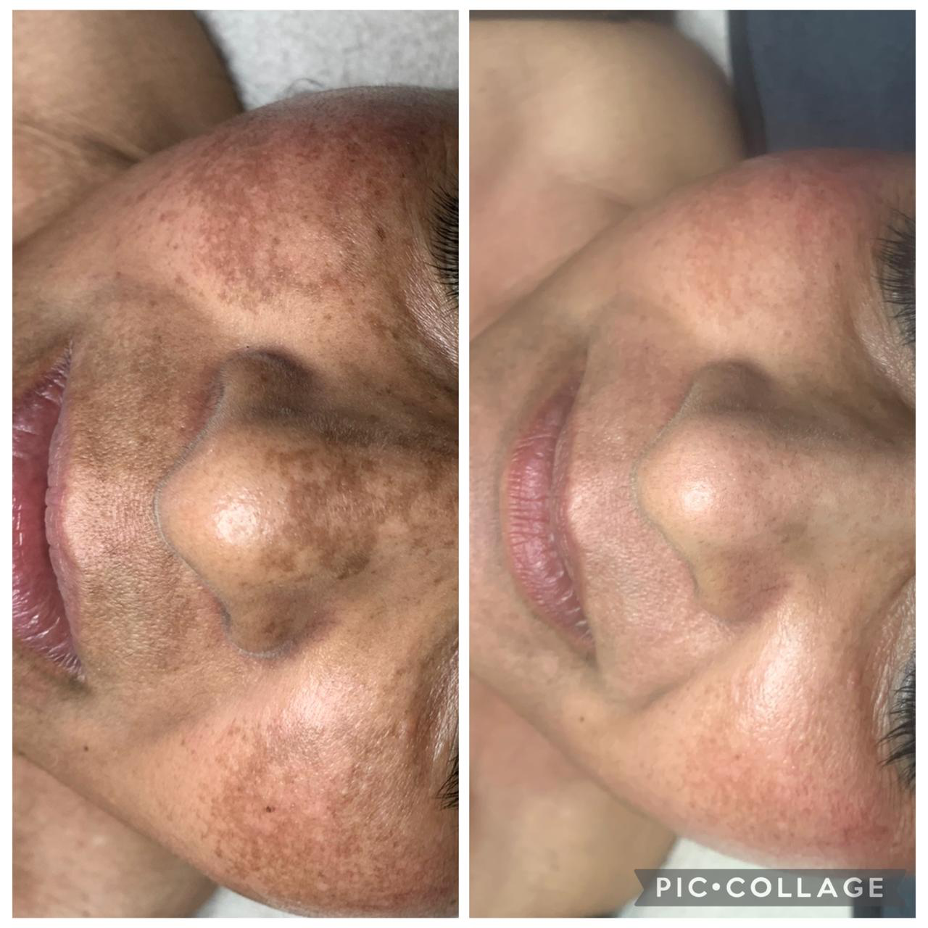
LUMINOSITY MELABRIGHT PRO:
Dwa zabiegi, 4 tygodnie odstępu między zabiegami.
Ty skóry: Skóra normalna z widocznymi uszkodzeniami spowodowanymi słońcem, obszarami z przebarwieniami i nierównomiernym kolorytem.
Wiek: 59 lat.
Rezultat: Znacznie zmniejszone ciemne plamy, a koloryt stał się bardziej jednolity. Cera jest jaśniejsza i czystsza.

Slide 40
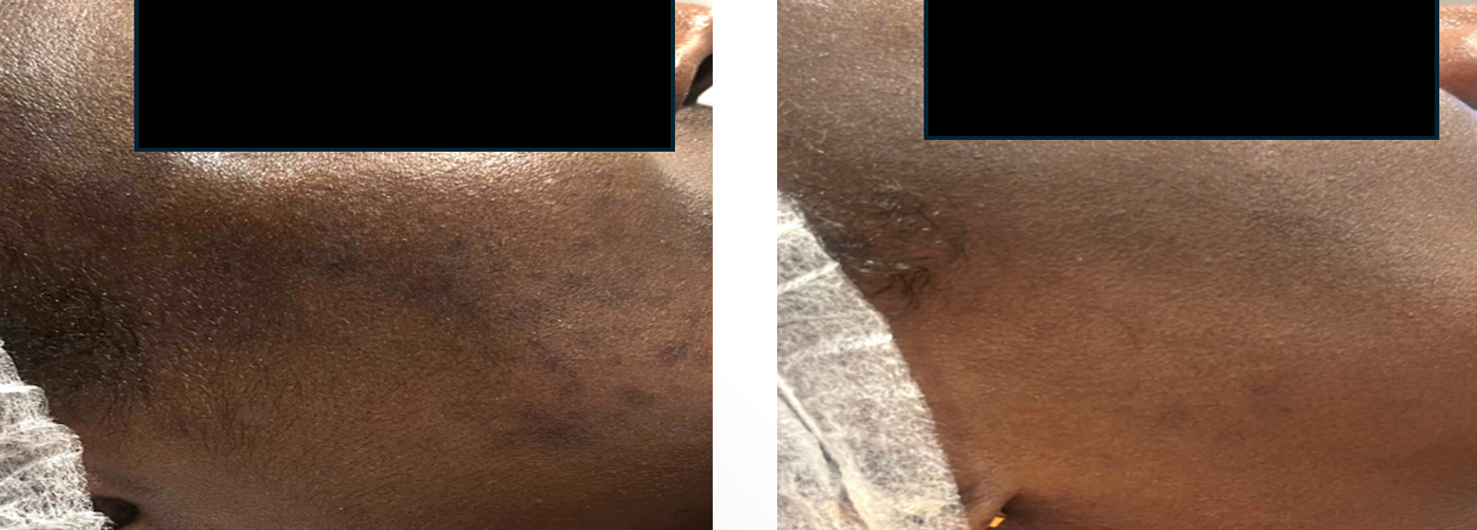
LUMINOSITY MELABRIGHT & DERMO PEEL No.3:
4 zabiegi w ciągu 14 tygodni. Codzienna pielęgnacja domowa.
Typ skóry: Normalna - tłusta. Nierówny koloryt z przebarwieniami PIH.
Wiek: 42 lata
Rezultat: Skóra staje się bardziej jednolita i rozjaśniona, a przebarwienia znacznie się zmniejszają.
BEFORE AFTER: 4 Treatments & homecare

Slide 41
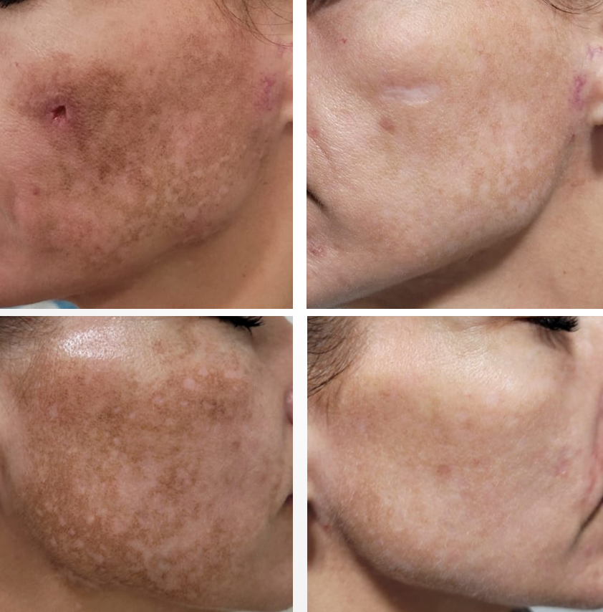
PRZED PO
LUMINOSITY MELABRIGHT,
DERMO PEEL No.3 & DERMO PEEL 2
Intensywny plan leczenia trwający 20 miesięcy w połączeniu z konsekwentną pielęgnacją domową całkowicie odmienił wygląd tej skóry.

Slide 42
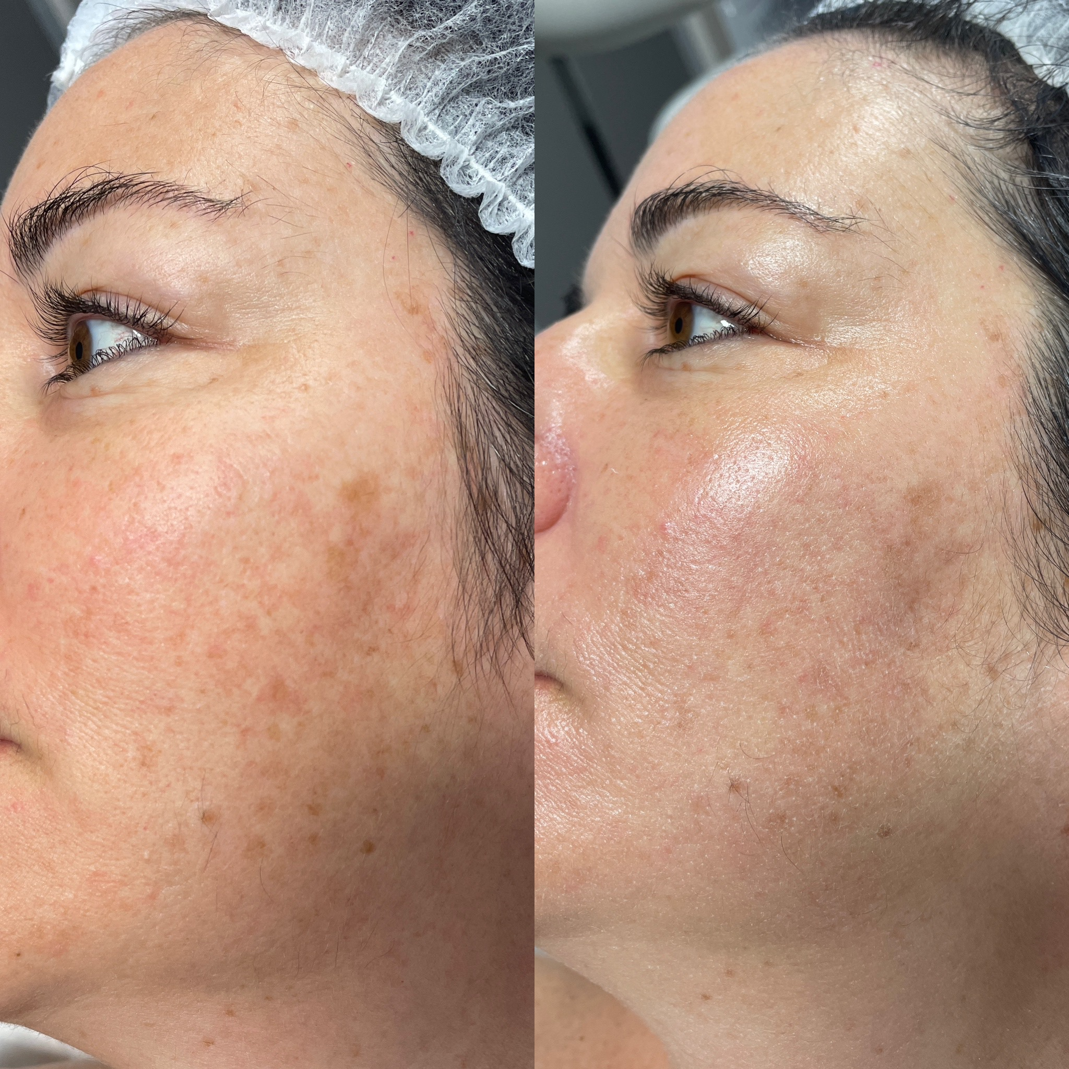
LUMINOSITY MELABRIGHT PRO: Dwa zabiegi oraz odpowiednia pielęgnacja domowa. 16 dni odstępu między zabiegami.
Typ skóry: Normalna - odwodniona. Skóra zniszczona słońcem o nierównym kolorycie z przebarwieniami.
Wiek: 43 lata
Rezultat: Skóra jest bardziej nawilżona, rozjaśniona a jej koloryt bardziej wyrównany. Ciemne plamy uległy zmniejszeniu.

Slide 43
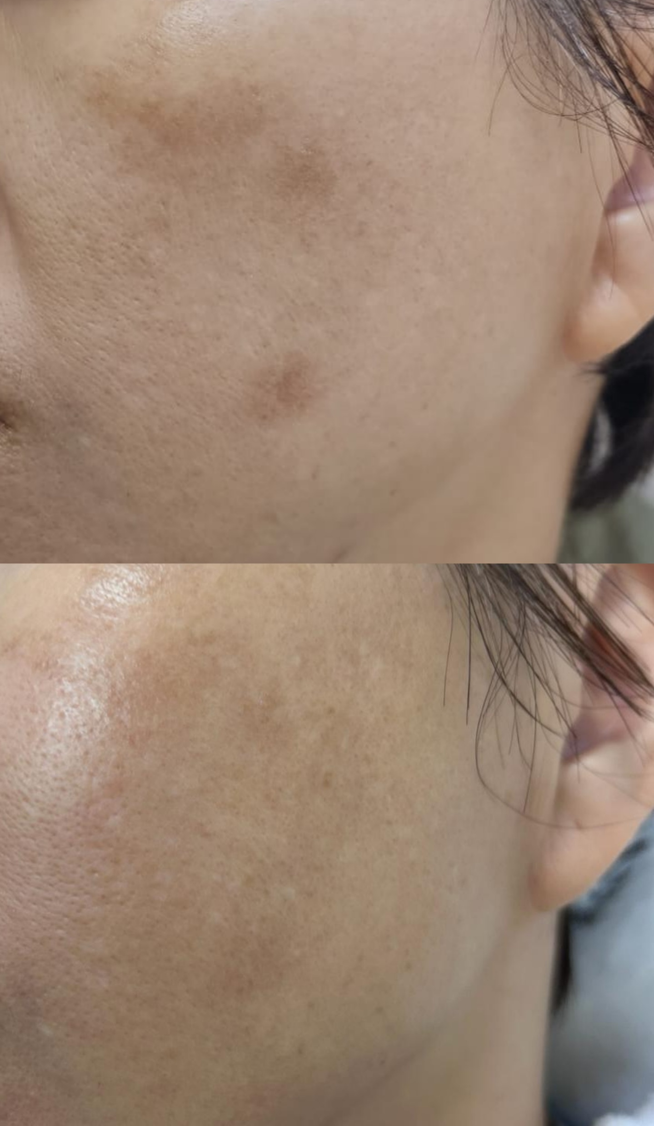
LUMINOSITY MELABRIGHT PRO: Jeden zabieg 4 tygodnie pielęgnacji domowej linią Luminosity.
Ty skóry: Normalna – tłusta. Skóra zniszczona przez słońce, nierównomierny koloryt. Przebarwienia i rozjaśnienia.
Wiek: 55 lat
Rezultat: Jaśniejsza skóra, bardziej wyrównany koloryt oraz zmniejszenie przebarwień.

Slide 44
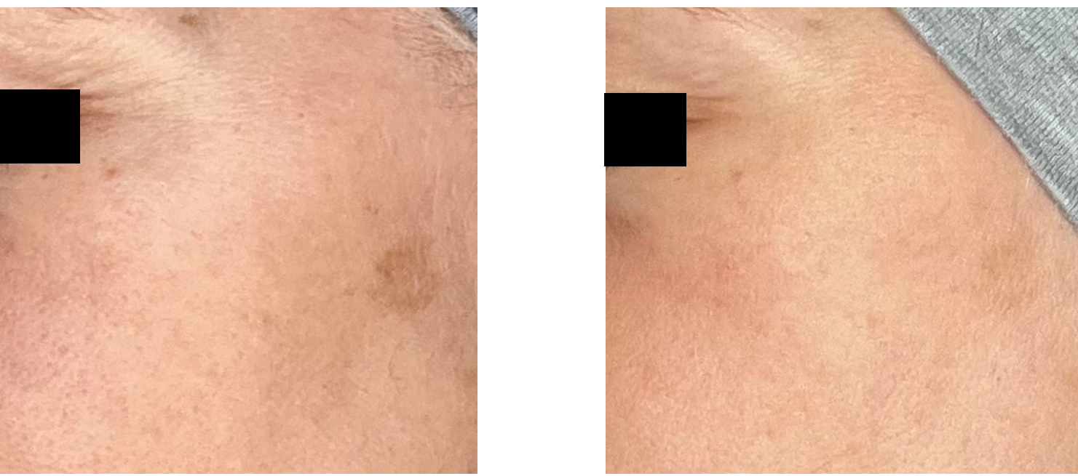
LUMINOSITY MELABRIGHT PRO: Dwa zabiegi, odstęp 2 tygodnie między zabiegami. Odpowiednia pielęgnacja domowa stosowana przez 4 tygodnie.
Typ skóry: Normalna - odwodniona. Delikatna skóra z niewielkimi uszkodzeniami spowodowanymi słońcem i jedną wyraźną plamą starczą.
Wiek: 57 lat
Rezultat: Skóra jest bardziej nawilżona, rozjaśniona a plamy starcze znacznie zmniejszone. Po zabiegach skóra jest lekko zaróżowiona. Klienta zgłaszała, że następnego dnia skóra była zaczerwieniona i nieco wrażliwa na dotyk. Przez 2 dni po zabiegu na skórze były wyczuwalne mikroigły.
PRZED PO: 2 zabiegi & pielęgnacja domowa

Slide 45
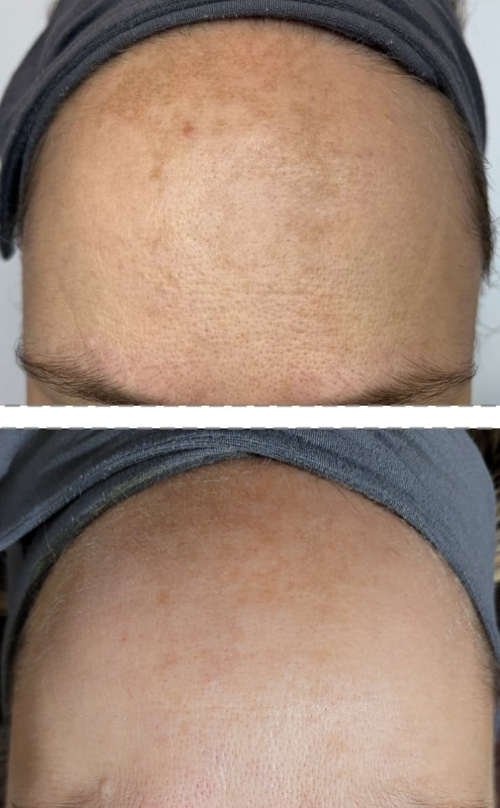
LUMINOSITY MELABRIGHT PRO: 4 zabiegi w odstępach 3-4 tygodni oraz pielęgnacja domowa Luminosity.
Typ skóry: Normalna – mieszana. Melazma na czole.
Wiek: 40 lat
Rezultat: Skóra jest czystsza i ma bardziej jednolity koloryt a przebarwienia związane z melazmą znacznie się zmniejszyły.

Slide 46
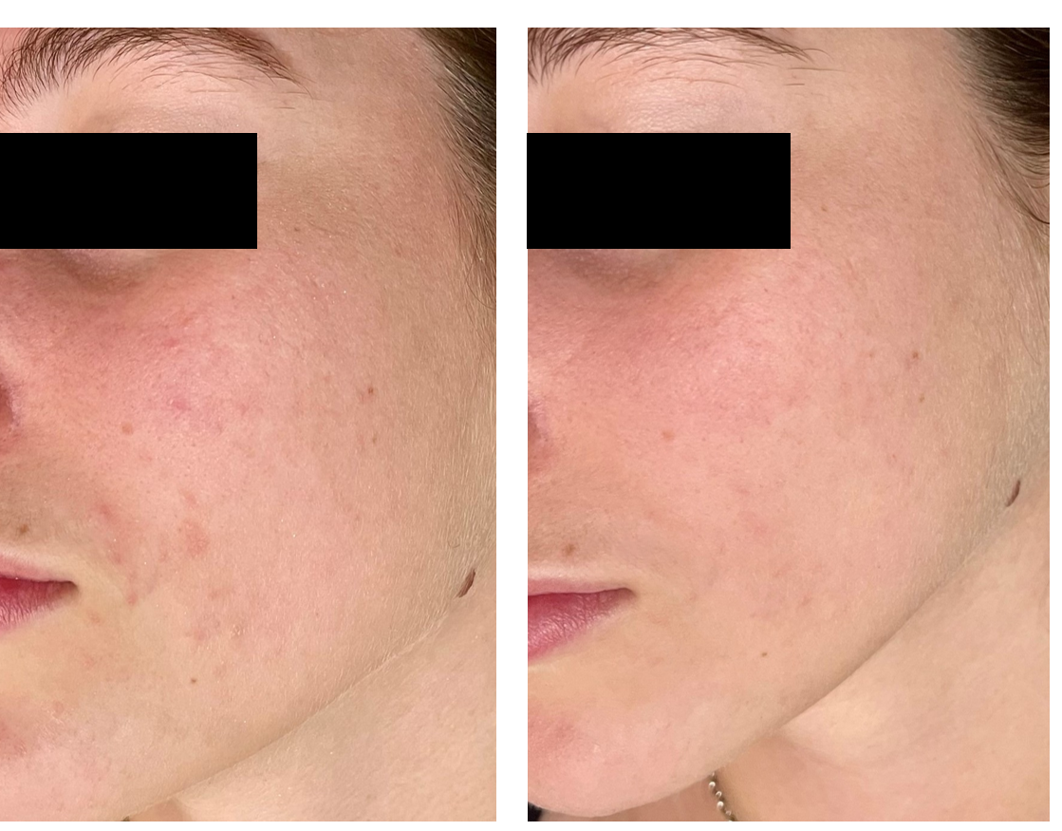
LUMINOSITY MELABRIGHT PRO:
Jeden zabieg.
Typ skóry: Normalna – mieszana. Wrażliwa o słabej zdolności gojenia się. Skłonna do powstawania przebarwień PIH.
Wiek: 24 lata
Rezultat: Skóra dobrze zareagowała na kurację – wypryski szybko się zagoiły, a jej ogólna struktura uległa poprawie.

Slide 47
